Slide 1
Operação de máquinas de construção do tipo de veículos (para nivelamento, transporte, carregamento e escavação)
Texto suplementar do Curso de Treinamento de Habilidades
Materiais do Curso de Treinamento em PowerPoint

Slide 2
Capítulo 1 Conhecimento básico sobre máquinas de construção do tipo de veículos

Slide 3
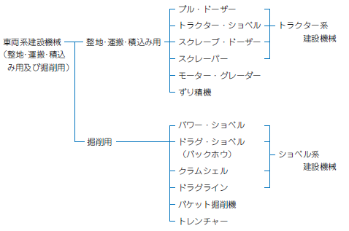
Tipo e modelo de máquinas de construção do tipo veicular (para nivelamento, transporte, carregamento e escavação) (Apêndice 7 do Regulamento da Lei de Segurança e Saúde no Trabalho)
Classificação de máquinas de construção do tipo de veículos
buldôzer
Trator escavador
Máquinas de construção do tipo de trator
Máquinas de construção do tipo veicular
(Para nivelamento, transporte, carregamento e escavação)
Para nivelamento, transporte e carregamento
Trator raspador
Raspador
Motoniveladora
máquina de carregamento de material escavado
Escavadeira hidráulica
Para escavação
Escavadeira de arrasto
(Retroescavadeira)
Máquinas de construção do tipo de escavadeira
Concha de marisco
Dragar para dentro
Escavadeira de caçamba
Valetadeira
Página 2 do texto / Página 5 do texto suplementar

Slide 4
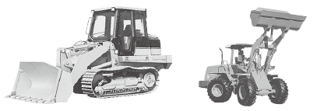
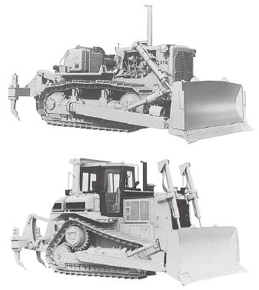
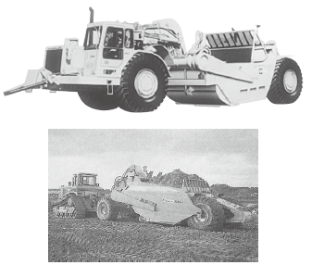
Máquina de nivelamento / transporte / carregamento de terra
Exemplo de trator escavador
Exemplo de buldôzer, trator de esteira
Exemplo de raspador
Página 2 do texto / Página 5 do texto suplementar

Slide 5
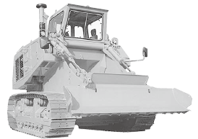
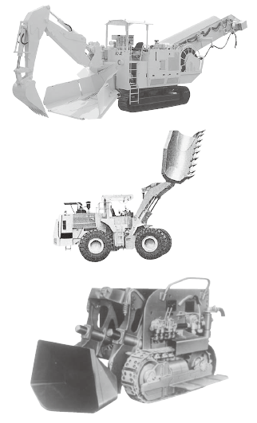
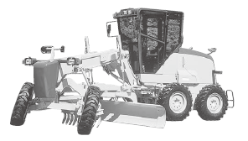
Máquina de nivelamento / transporte / carregamento de terra
Exemplo de trator raspador
Exemplo de motoniveladora
Exemplo de máquina de carregamento de material escavado
Página 5 do texto / Página 6 do texto suplementar

Slide 6
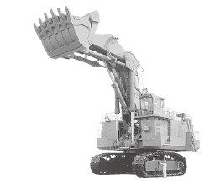
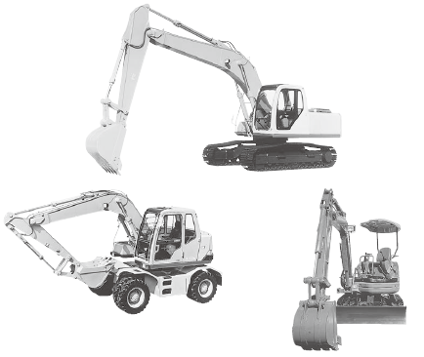
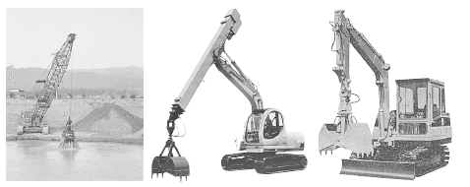
Máquina de escavação
Exemplo de escavadeira hidráulica
Exemplo de escavadeira de arrasto
Exemplo de concha de marisco
Página 7 do texto / Página 8 do texto suplementar

Slide 7
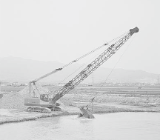
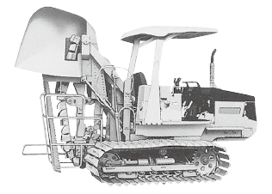
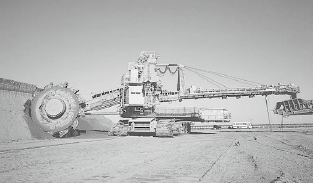
Máquina de escavação
Exemplo de dragline (linha de arrasto ou de draga)
Exemplo de valetadeira
Exemplo de escavadeira de caçamba
Página 9 do texto / Página 9 do texto suplementar

Slide 8
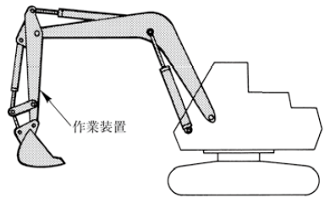
Terminologia relacionada às máquinas de construção do tipo veicular 1 ・ ・ ・ Equipamento de trabalho
Equipamento de trabalho
Página 10 do texto / Página 10 do texto suplementar

Slide 9
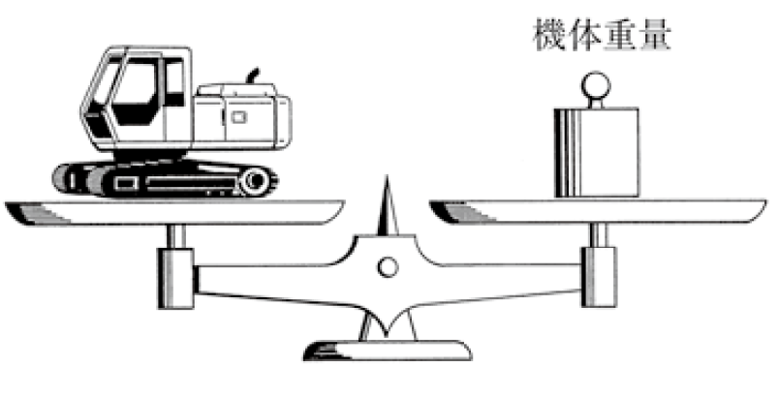
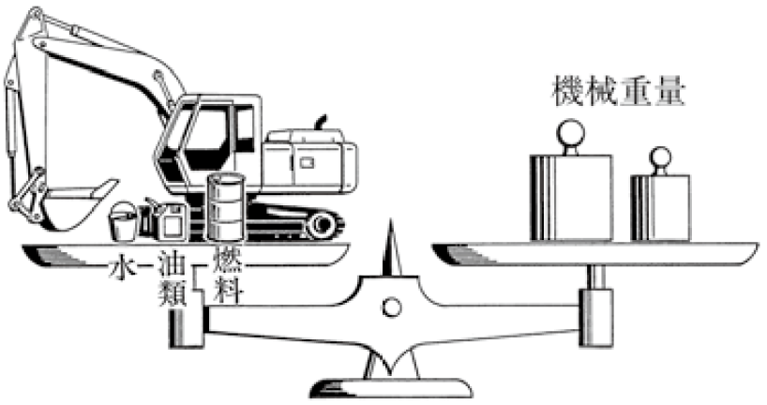
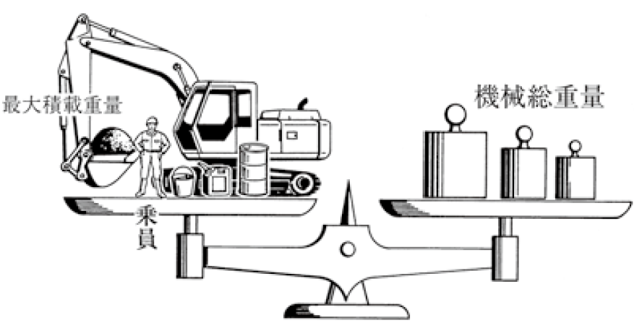
Terminologia relacionada às máquinas de construção do tipo veicular
2 ... Peso da carroceria / corpo da máquina
3 ... Peso da máquina
4 ... Peso total da máquina
Peso da carroceria da máquina
Peso da carroceria da máquina
Peso da carroceria da máquina
Peso total da máquina
Peso máximo de carga
Água
Óleos
Combustível
Equipe técnica
Água
Óleos
Combustível
Peso da máquina
Peso total da máquina
Página 11 do texto / Página 10 do texto suplementar

Slide 10
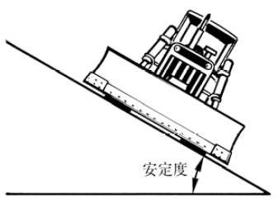
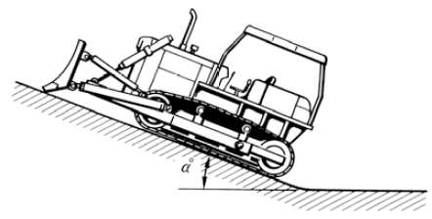
Terminologia relacionada às máquinas de construção do tipo veicular
5 · · · Grau de estabilidade 6 · · · Capacidade de escalada
Grau de estabilidade
Grau de estabilidade
Capacidade de escalada
Página 12 do texto / Página 11 do texto suplementar

Slide 11
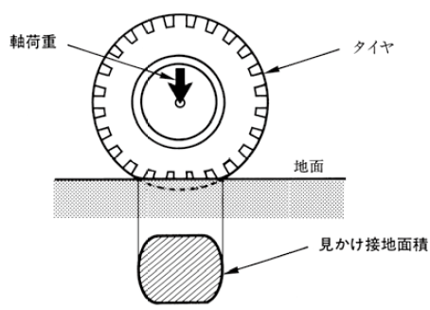
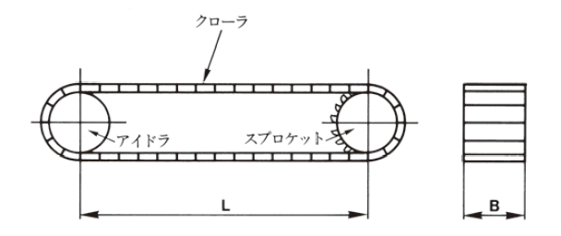

Terminologia relacionada às máquinas de construção do tipo veicular 7 · · · Pressão média de contato com o solo
① Tipo de esteira
② Tipo de roda
$$Pressão média de contato com o =\frac{ W x 9,8}{ S} =\frac{ W x 9,8}{ 2 B x L} ( kPa )$$
$$Pressão média de contato com o =\frac{ carga axial x 9,8}{ Área aparente de contato com o solo} ( kPa )$$
W: Massa total da máquina (t)
S: Área total de contato com o solo = 2B x L (㎡)
L: Distância central (m) entre a roda livre e a roda dentada (roda de partida), no estado de massa total
B: largura da esteira (m)
Carga axial
Esteira
Pneu
Roda livre
Roda dentada
Chão (solo)
Área de contato aparente com o solo
Página 13 do texto / Página 11 do texto suplementar

Slide 12
Capítulo 2 Motores e sistemas hidráulicos para máquinas de construção do tipo de veículos

Slide 13
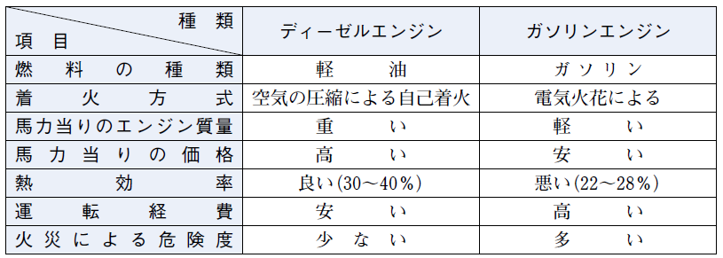
Motor
Comparação entre motor a diesel e motor a gasolina
Modelo
Motor a diesel
Motor a gasolina
Item
Tipo de combustível
Óleo leve
Gasolina
Método de ignição
Autoignição por compressão de ar
Por faísca elétrica
Massa do motor por cavalo-vapor
Pesado
Leve
Preço por cavalo-vapor
Caro
Barato
Eficiência térmica
Bom (30-40%)
Ruim (22-28%)
Despesas operacionais
Barato
Caro
Grau de risco de incêndio
Poucos
Muitos
Página 16 do texto / Página 12 do texto suplementar

Slide 14
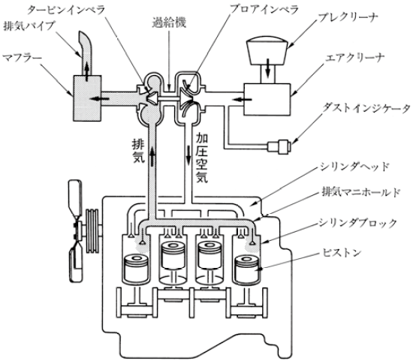
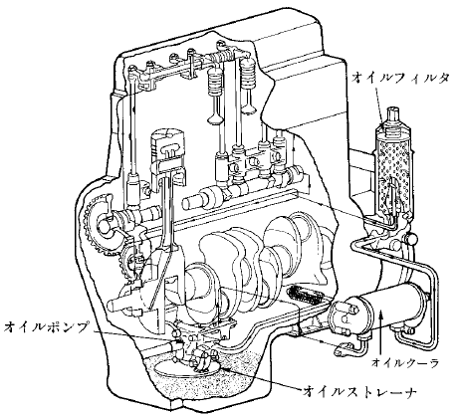
Estrutura do motor a diesel
Impulsor de turbina
Impulsor do soprador
Válvula de escape
Superalimentador
Pré purificador
Silenciador
Filtro de ar
Filtro de óleo
Indicador de poeira
Escape (exaustão)
Ar pressurizado
Cabeça de cilindro
Coletor de exaustão (escape)
Bloco de cilindros
Pistão
Bomba de óleo
Radiador de óleo
Filtro de óleo
Exemplo de dispositivo de admissão / exaustão
Exemplo de sistema de lubrificação
Página 18 do texto / Página 12 do texto suplementar

Slide 15
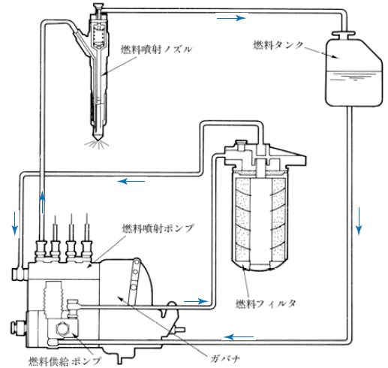
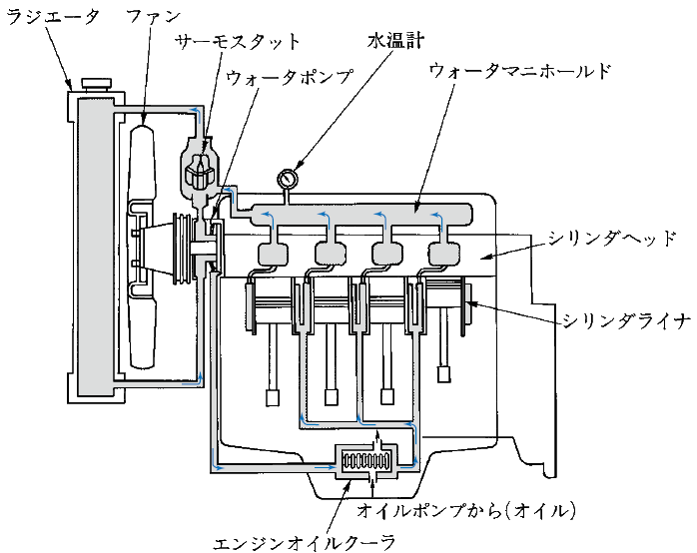
Estrutura do motor a diesel
Radiador
Ventilador
Medidor da temperatura de água
Bocal de injeção de combustível
Tanque de combustível
Termostato
Bomba de água
Coletor de água
Cabeça de cilindro
Forro do cilindro
Bomba de injeção de combustível
Filtro de combustível
Da bomba de óleo (óleo)
Resfriador de óleo do motor
Bomba de abastecimento de combustível
Governador (controlador de velocidade)
Exemplo de motor refrigerado a água
Exemplo de sistema de combustível
Página 19 do texto / Página 13 do texto suplementar

Slide 16
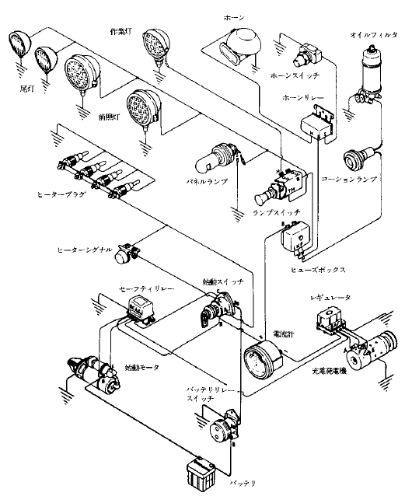
Estrutura do motor a diesel
Luz de trabalho
Buzina
Filtro de óleo
Luz traseira
Interruptor da buzina
Relé da buzina
Farol
Lâmpada do painel
Lâmpada de advertência
Plugue do aquecedor
Interruptor de lâmpada
Sinal do aquecedor
Interruptor de arranque
Caixa de fusíveis
Relé de segurança
Regulador
Amperímetro
Motor de arranque
Gerador recarregável
Interruptor de relé da bateria
Bateria
Exemplo de circuito elétrico
Página 20 do texto / Página 13 do texto suplementar

Slide 17
Combustível / óleo do motor
O óleo do motor tem as seguintes funções.
① Lubrificação
② Ação refrescante
③ Ação de vedação
④ Ação de limpeza
⑤ Prevenção de ferrugem
Existem vários nomes, mas é necessário usar aquele com o padrão especificado no manual de instruções da máquina de construção.
Página 22 do texto / Página 13 do texto suplementar

Slide 18
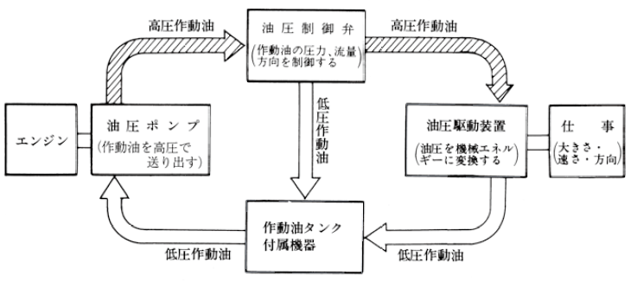
Sistema hidráulico
Óleo hidráulico de alta pressão
Óleo hidráulico de alta pressão
Válvula de controle hidráulico
(Controla a pressão do óleo hidráulico e a direção do fluxo)
Óleo hidráulico de baixa pressão
Bomba hidráulica
(Envia o óleo hidráulico em alta pressão)
Dispositivo de acionamento hidráulico
(Converte a pressão do óleo em energia mecânica)
Trabalho
(Tamanho / velocidade / direção)
Motor
Acessórios para tanque de óleo hidráulico
Óleo hidráulico de baixa pressão
Óleo hidráulico de baixa pressão
Página 24 do texto / Página 14 do texto suplementar

Slide 19
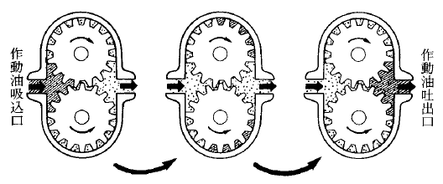
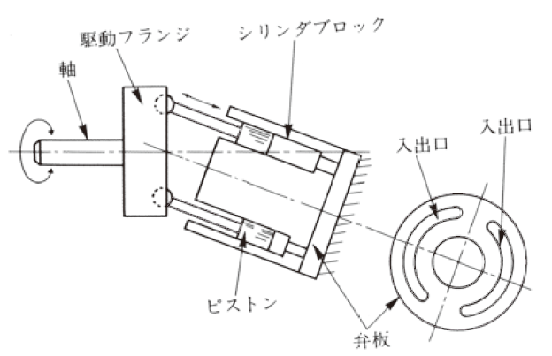
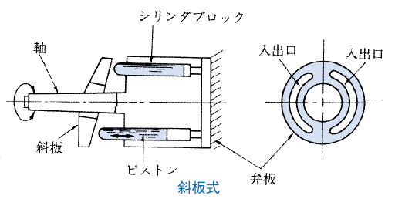
Bomba hidráulica ① Bomba de engrenagens ② Bomba de pistão Tipo de eixo inclinado, tipo de placa inclinada
Boca de sucção de óleo hidráulico
Boca de descarga de óleo hidráulico
Esboço do princípio de funcionamento da bomba de engrenagens
Flange de acionamento
Bloco de cilindros
Eixo
Bloco de cilindros
Entrada / saída
Eixo
Entrada / saída
Entrada / saída
Entrada / saída
Placa oscilante
Pistão
Pistão
Placa de válvula
Placa de válvula
Tipo de eixo inclinado Tipo de placa inclinada
Página 25 do texto / Página 14 do texto suplementar

Slide 20
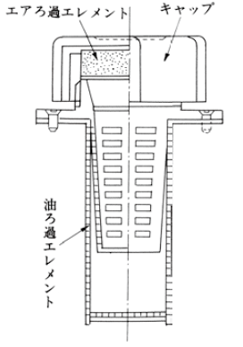
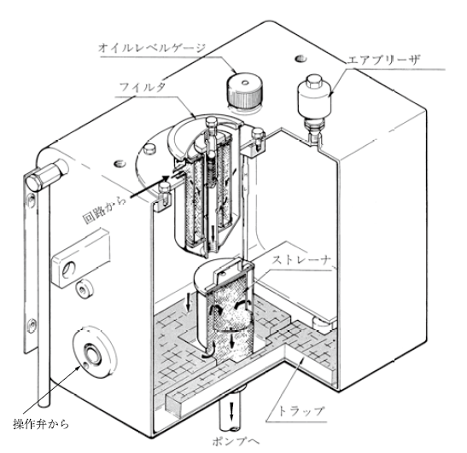
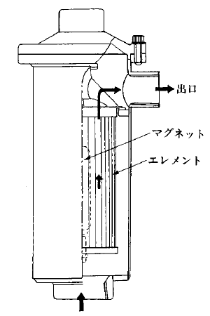
Tanque de óleo hidráulico
Respirador de ar de combinação
Elemento de filtro de ar
tampa
Tanque de óleo hidráulico
Medidor de nível de óleo
Respirador de ar
Filtro
Elemento de filtro de óleo
Do circuito
Filtro para tubulação
Filtro
Saída
Magnético
Elemento
Da válvula de operação
Armadilha
Para a bomba
Página 31 do texto / Página 14 do texto suplementar

Slide 21
Capítulo 3 Estrutura do equipamento relacionado ao deslocamento de máquinas de construção do tipo de veículos

Slide 22
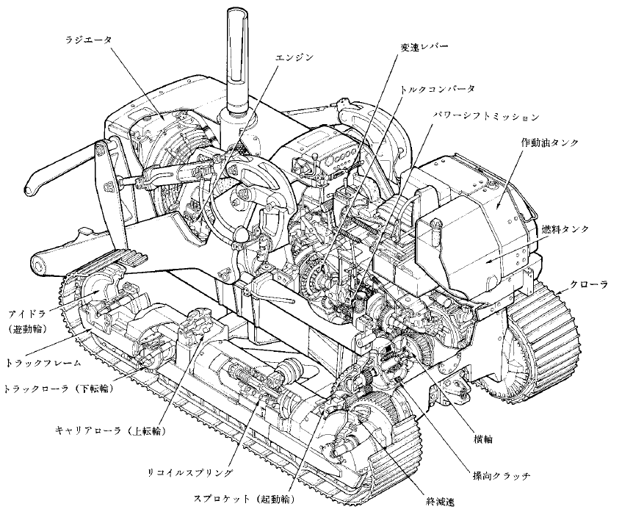
Trator sobre esteiras
Radiador
Alavanca de mudança de velocidade (câmbio)
Motor
Conversor de torque
Transmissão Power Shift
Tanque de óleo hidráulico
Tanque de combustível
Esteira
Roda livre (polia de roda)
Chassi do caminhão
Rolo do caminhão (roda inferior)
Rolo transportador (roda superior)
Eixo horizontal
Mola de recuo
Embreagem de direção
Roda dentada (roda de partida)
Desaceleração final
Exemplo de estrutura de trator sobre esteira
Página 35 do texto / Página 15 do texto suplementar

Slide 23
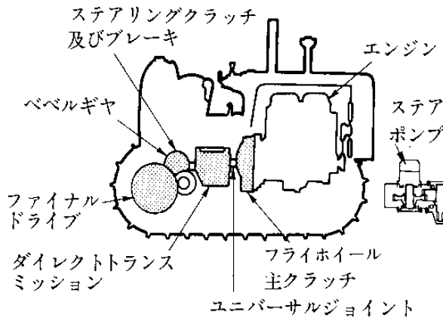
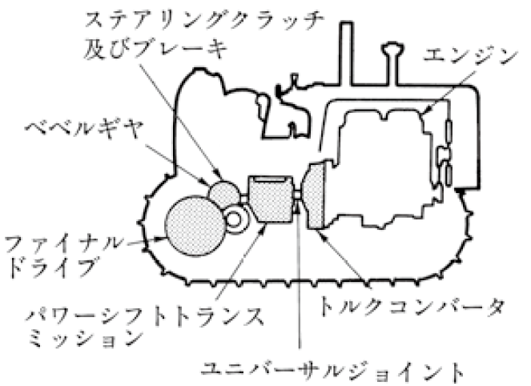
Trator sobre esteiras
Embreagem de direção
E freio
Motor
Engrenagem cônica
Bomba de direção
Final
Dirigir
Embreagem de direção
E freio
Motor
Transmissão direta
Embreagem principal do volante
Engrenagem cônica
Junta universal
Exemplo de dispositivo de transmissão de energia do tipo de transmissão direta
Final
Dirigir
Transmissão Power Shift
Conversor transformador
Junta universal
Exemplo de dispositivo de transmissão de energia do tipo power shift
Página 35 do texto / Página 15 do texto suplementar

Slide 24
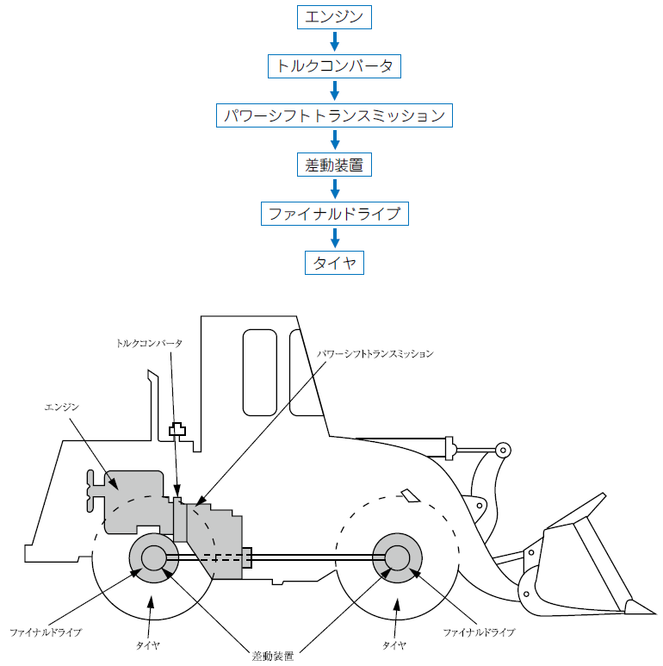
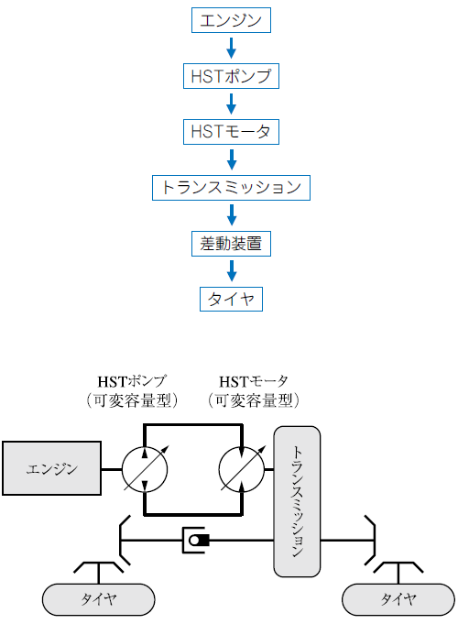
Trator de rodas
Motor
Motor
Conversor de torque
Bomba HST
Transmissão Power Shift
Motor HST
Dispositivo diferencial
Transmissão final
Transmissão
Pneu
Dispositivo diferencial
Conversor de torque
Pneu
Transmissão Power Shift
Bomba HST
(Tipo de capacidade variável)
Motor HST
(Tipo de capacidade variável)
Motor
Motor
Transmissão
Transmissão final
Pneu
Pneu
Transmissão final
Pneu
Pneu
Dispositivo diferencial
Exemplo de transmissão de potência do tipo conversor de torque
Exemplo de transmissão de energia HST (Hydro-Static-Transmission)
Página 47 do texto / Página 16 do texto suplementar

Slide 25
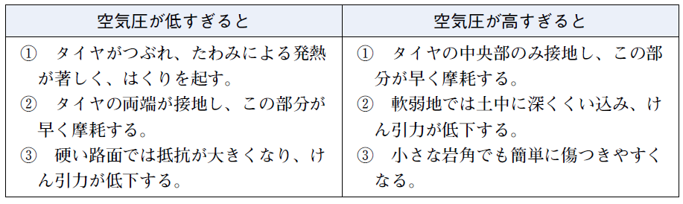
Pneu do trator de rodas
Pressão de ar do pneu
Se a pressão do ar estiver muito baixa
Se a pressão do ar estiver muito alta
① Os pneus estão amassados e o calor gerado pela deflexão é notável, causando descascamento.
② Ambas as extremidades do pneu tocam o solo e esta parte desgasta rapidamente.
③ Em piso duro, a resistência aumenta e a força de tração diminui.
① Apenas a parte central do pneu toca o solo, e essa parte desgasta rapidamente.
② Em áreas de solo mole, crava profundamente no solo e a força de tração diminui.
③ Mesmo pequenos cantos ou bordas de rochas podem machucar facilmente.
Página 53 do texto / Página 17 do texto suplementar

Slide 26
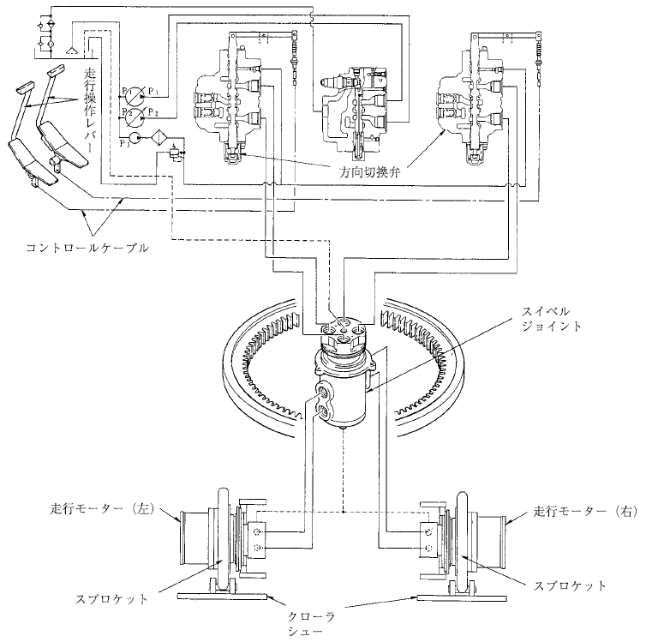
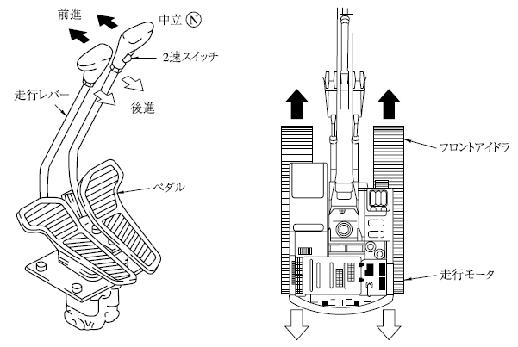
Máquina de construção do tipo de escavadeira hidráulica (tipo esteira)
Alavanca de deslocamento Sawaren
Avançar
Neutro
Válvula de mudança de direção
Interruptor de 2 velocidades
Cabo de controle
Alavanca de deslocamento
Para trás
Junta giratória
Roda livre dianteira
Pedal
Motor de deslocamento
Motor de deslocamento (esquerdo)
Motor de deslocamento (direito)
Exemplo de dispositivo de operação de deslocamento do tipo esteira
Roda dentada
Roda dentada
Sapata da esteira
Exemplo de circuito hidráulico de máquina de construção do tipo de escavadeira hidráulica
Página 57 do texto / Página 18 do texto suplementar

Slide 27
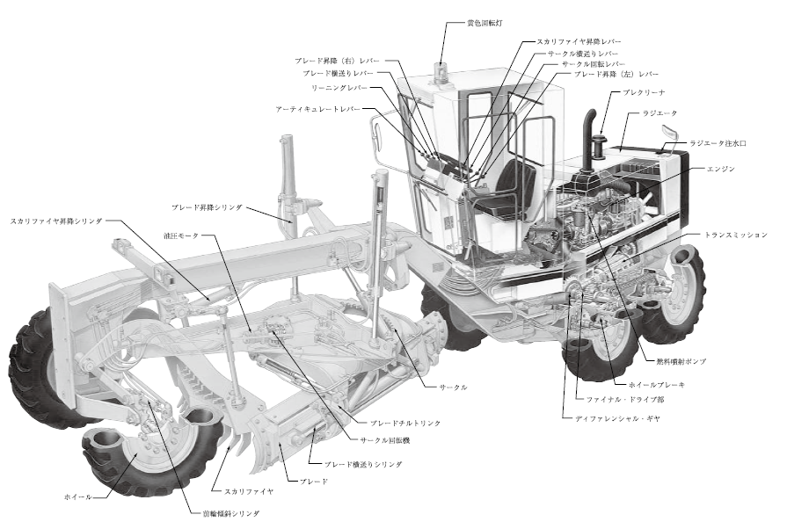
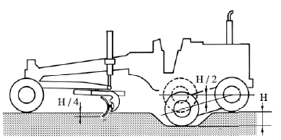
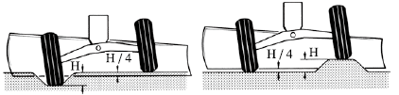
Motoniveladora
Exemplo de estrutura da motoniveladora
Farol amarelo giratório
Alavanca de elevação do escarificador
Alavanca de elevação da lâmina (direita)
Alavanca de deslocamento lateral do círculo
Alavanca de deslocamento lateral da lâmina
Alavanca giratória do círculo
Alavanca de inclinação
Alavanca de elevação da lâmina (esquerda)
Alavanca articulada
Pré purificador
Radiador
Entrada de água do radiador
Motor
Cilindro de elevação do escarificador
Cilindro de elevação da lâmina
Motor hidráulico
Transmissão
Bomba de injeção de combustível
Círculo
Freio de roda
Parte da transmissão final
Conexão de inclinação da lâmina
Engrenagem diferencial
Dispositivo giratório do círculo
Cilindro de deslocamento lateral da lâmina
Exemplo de oscilação vertical
Lâmina
Roda
escarificador (escaras são incisões superficiais)
Cilindro de inclinação da roda dianteira
Exemplo de movimento do eixo dianteiro
Página 63 do texto / Página 19 do texto suplementar

Slide 28
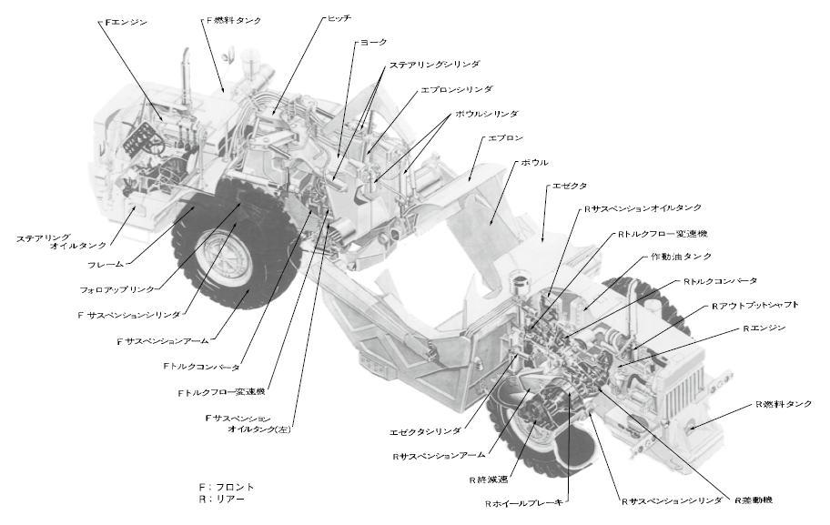
Raspador
Exemplo de estrutura de raspador com motor
Motor F
Tanque de combustível F
Engate
Jugo (parelha, canga)
Cilindro de direção
Cilindro de avental
Cilindro da tigela
Avental
Tigela
Ejetor
Tanque de óleo de suspensão R
Tanque de óleo de direção
Transmissão de fluxo de torque R
Moldura
Tanque de óleo hidráulico
Conexão de acompanhamento
Conversor de torque R
Cilindro de suspensão F
Eixo de saída R
Braço de suspensão F
Motor R
Conversor de torque F
Transmissão de fluxo de torque F
Tanque de combustível R
Suspensão dianteira
Tanque de óleo (esquerdo)
Cilindro ejetor
Braço de suspensão R
F: Frente (dianteira)
R: Traseira
Desaceleração final R
Freio da roda traseira
Cilindro de suspensão R
Diferencial R
Página 66 do texto / Página 20 do texto suplementar

Slide 29
Capítulo 4 Manuseio de equipamentos relacionados ao deslocamento de máquinas do tipo de veículos

Slide 30
Manuseio no início da condução
(1) Antes de ligar o motor
(2) Ligar o motor
(3) Depois de ligar o motor
Página 69 do texto / Página 21 do texto suplementar

Slide 31
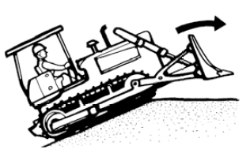
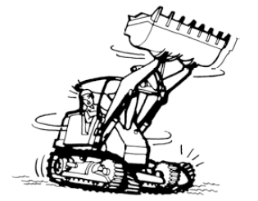
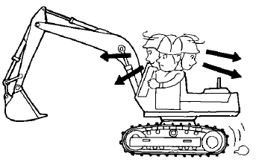
Manuseio ao conduzir
(1) Partida
(2) Durante a condução
Precauções quando tiver subido completamente a ladeira.
Precauções ao girar in situ em alta velocidade
Verificação do sentido de orientação da máquina ao mover para frente ou para trás
Página 72 do texto / Página 23 do texto suplementar

Slide 32
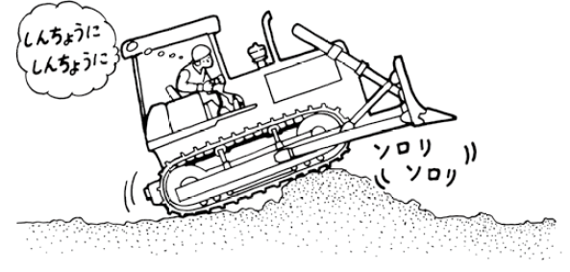



Manuseio ao conduzir
(3) Subida, descida, etc.
(4) Parar o deslocamento
Cuidadosamente
Cuidadosamente
Devagar
Devagar
Precauções ao passar por cima de obstáculos
Exemplo de uso de pranchas de estrada em solos macios
Exemplo de lingueta em declive
Alavanca de mudança de velocidade (câmbio)
Marcha lenta
Cerca de 5 minutos
Alavanca de embreagem
Trava do pedal de freio
Exemplo de parada em declive
Página 74 do texto / Página 25 do texto suplementar

Slide 33

Manuseio ao estacionar (estacionamento)
Precauções ao estacionar
Graxa, óleo, etc.
1 ... Graxa
2 ... Anticongelante
3 ... Óleo
Página 76 do texto / Página 27 do texto suplementar

Slide 34
Capítulo 5 Estrutura e tipo de equipamentos relacionados aos trabalhos de máquinas de construção do tipo de veículos

Slide 35




Estrutura e tipo de equipamento de trabalho para máquinas de construção do tipo trator
Cilindro de descarga
Estrutura lateral
Haste de inclinação
Cilindro de elevação
Braço de levantamento
caçamba
Exemplo de operação hidráulica de trator escavador de esteira
Exemplo de buldôzer angular
Exemplo de buldôzer reto
Exemplo de trator com ancinho / rastelo
Página 79 do texto / Página 29 do texto suplementar

Slide 36






Estrutura e tipo de equipamento de trabalho para máquinas de construção do tipo trator
Exemplo de buldôzer em U
Exemplo de bulldozer de aparagem
Exemplo de rasgador (garra)
Exemplo de buldôzer de pântano
Buldôzer empurrador
Exemplo de trator escavador
Página 82 do texto / Página 31 do texto suplementar

Slide 37


Dispositivo de segurança, etc.
1 ... Farol dianteiro
2 ... Dispositivo de alarme
3 ... Protetor de cabeça e dispositivo de proteção contra capotamento (ROPS)
Exemplo de dispositivo de proteção contra capotamento
Exemplo de pinos de segurança do braço de elevação, etc.
Página 85 do texto / Página 33 do texto suplementar

Slide 38



Estrutura e tipo de equipamento de trabalho para máquinas de construção do tipo escavadeira
Cilindro de braço
Braço
Cilindro de braço
Braço
Lança
Cilindro de caçamba
Lança
Cilindro de caçamba
Cilindro de lança
Alça
Cilindro de lança
Alça
Haste de alça
Caçamba para escavadeira de arrasto
Haste de alça
Escavadeira de arrasto
Escavadeira hidráulica
Caçamba para escavadeira hidráulica
Exemplo de equipamento de trabalho para escavadeiras hidráulicas
Cabeça
Corda de suporte
Corda para abrir e fechar
Braço
Tagline
corda
Corda para abrir e fechar
Concha
Tagline
Principal
eixo
contra
peso
Garras
Exemplo de equipamento de trabalho para concha mecânica
Página 86 do texto / Página 35 do texto suplementar

Slide 39




Dispositivo de segurança, etc.
Ao subir e descer (operação de trava)
Ao trabalhar (destravar)
Alavanca de giro
Interruptor
Cronômetro
Válvula solenoide
padrão
posição
Bateria
Motor de giro
Bomba de controle
Motor
Trava
Livre
Tanque de óleo hidráulico
Exemplo de alavanca de trava
Exemplo de freio de estacionamento giratório
Enrolamento da lança
Posição elevada
Lugar que soltou
Anti-retorno
Estrutura A
Parafuso de fecho
Lança
Lança
Comprimento do parafuso
80 °
Ângulo de operação
Ajustamento
Exemplo de dispositivo de prevenção de queda da lança
Exemplo de dispositivo de parada de ondulação da lança
Página 90 do texto / Página 36 do texto suplementar

Slide 40



Motoniveladora
Câmara de engrenagem rotativa
braço de levantamento e abaixamento
Rotação da lâmina
Inclinação
Lâmina para cima e para baixo (direita)
Junta esférica
Conexão de levantamento
Câmara de engrenagem de deslocamento lateral
Barra de tração
Círculo
Lâmina
Conexão de inclinação da lâmina
Exemplo de dispositivo de lâmina
Lâmina para cima e para baixo (esquerda)
Deslocamento lateral da barra de tração
Exemplo de dispositivo escarificador
Exemplo de operação do equipamento de trabalho da motoniveladora
Página 92 do texto / Página 38 do texto suplementar

Slide 41


Raspador
máquina de carregamento de material escavado
Ejetor
Braço de avental
Cilindro
Jugo (parelha, canga)
Lança
Correia transportadora
Braço
Tigela
caçamba
Estrutura giratória
Corte
Borda
Cilindro da tigela
Avental
Exemplo de equipamento de trabalho do raspador
Exemplo de equipamento de trabalho para carregadeira que rastela
Página 94 do texto / Página 39 do texto suplementar

Slide 42
Capítulo 6 Manuseio, etc. de equipamentos relacionados ao trabalho de máquinas de construção do tipo de veículos

Slide 43


Bulldozer 1 · · · Operação básica
Pedal da embreagem
Pedal de freio
Pedal de desaceleração
Flutuador (boia)
Diminuir (abaixar)
Recuar (acelerar)
Avançar (acelerar)
Inclinação para a esquerda
Inclinação para a direita
Mudança de direção para a esquerda
Mudança de direção para a direita
Banco do motorista
(Alavanca de mudança de direção)
Alavanca de mudança de velocidade (câmbio)
Combinação para frente / para trás
Levantar (erguer)
(Alavanca de trabalho)
Exemplo de dispositivo operacional de buldôzer
Método de operação padrão de buldôzer
Página 97 do texto / Página 41 do texto suplementar

Slide 44


Bulldozer 1 · · · Operação básica
Valor do ângulo
Buldôzer reto
Buldôzer angular
Exemplo de angulação
Postura angular do carro PAT
Página 99 do texto / Página 42 do texto suplementar

Slide 45



Bulldozer 1 · · · Operação básica
Braçadeira
Quantidade de inclinação
Inclinação
Postura de inclinação do carro PAT
Exemplo de inclinação
Braçadeira
Ajuste do ângulo de gume
Página 100 do texto / Página 42 do texto suplementar

Slide 46


Bulldozer 2 ・ ・ ・ Trabalho básico
Exemplo de deslocamento em encosta
Exemplo de operação da lâmina
Página 101 do texto / Página 43 do texto suplementar

Slide 47



Trabalho de escavação
①
②
③
Exemplo de trabalho de corte lateral (a)
①
②
③
Exemplo de terraplenagem com entalhes
④
⑤
⑥
Altura da lâmina
40-50 cm
Exemplo de trabalho de escavação de vala
Exemplo de trabalho de corte lateral (b)
Água
Água
①
②
Água
Água
③
④
Exemplo de drenagem de talude
Exemplo de trabalho de corte lateral (c)
Exemplo de trabalho de corte lateral
Página 103 do texto / Página 44 do texto suplementar

Slide 48




Trabalho de terraplanagem empurrando a terra
Empurrar em 2 etapas!
Exemplo de empurrada em duas etapas
Exemplo de trabalho de empurrar fazendo revezamento
Exemplo de trabalho de escavação de vala
Exemplo de trabalho em paralelo de terraplenagem empurrando a terra
Exemplo de trabalho de nivelamento por espalhamento
Página 105 do texto / Página 46 do texto suplementar

Slide 49


Trabalho de aterro (morido)
(Pode ser compactado)
(Não pode ser compactado)
(Pode ser compactado)
(Não pode ser compactado)
Exemplo de compactação em trabalho de aterro
Exemplo de trabalho de aterro (morido)
Página 107 do texto / Página 47 do texto suplementar

Slide 50



Trabalho de acabamento
Abaixe a lâmina em um local onde a lâmina fique em horizontal.
Opere a lâmina para cima e para baixo
O acabamento fino é feito com uma motoniveladora
1/4 de largura da lâmina
Exemplo de trabalho de acabamento
Exemplo de trabalho de acabamento grosseiro
Exemplo de dispositivo de controle de lâmina
Página 109 do texto / Página 48 do texto suplementar

Slide 51






Trabalho aplicado
Corte as árvores com antecedência com uma motosserra, etc.
No caso do bambuzal, a profundidade deve ser de 20 a 30 cm.
Exemplos de trabalho de remoção de raízes e de ervas daninhas
Exemplo de corte de raiz, em bambuzal, etc.
Trator com ancinho ou rastelo
Exemplo de trabalho de remoção de pedregulhos
Exemplo de trabalho de remoção de placas de pavimento
Exemplo de trabalho de reenchimento
Página 109 do texto / Página 50 do texto suplementar

Slide 52






Trabalho de escarificação
(1) Rasgamento do maciço rochoso
(2) Rasgamento em direção reversa
(Ruim)
(Bom)
Rasgador de haste única e rasgador de haste múltipla
Trabalho de rasgador em caso de maciço rochoso e direção reversa
Trabalho de rasgador
Exemplo de passagem por solo macio
Gradiente descendente e rasgamento na forma de cruz
Exemplo de sapata para solo macio
Página 112 do texto / Página 52 do texto suplementar

Slide 53

Trator escavador
Sistema de monitoramento eletrônico
Indicador de direção
Interruptor do freio de estacionamento
Para cima e para baixo
Mudança de marcha
Interruptor de trava de trabalho
Alavanca de controle do equipamento de trabalho
Pedal de freio
Pedal acelerador
Exemplo de dispositivo operacional de trator escavador
Página 115 do texto / Página 56 do texto suplementar

Slide 54


Trator escavador
Exemplo de operação de braço de levantamento e caçamba
Exemplo de altura da caçamba durante a condução
Página 116 do texto / Página 56 do texto suplementar

Slide 55




Trabalho de escavação
Exemplo de trabalho de escavação (1)
Exemplo de trabalho de escavação (2)
A escavação perpendicular à montanha na parte mais baixa (sukashi bori) é perigosa.
Exemplo de trabalho de escavação (3)
Exemplo de trabalho de escavação (4)
Página 118 do texto / Página 57 do texto suplementar

Slide 56



Trabalho de carregamento e transporte
Altura do pino da dobradiça
Início de carregamento
fim
Exemplo de trabalho de carregamento e transporte
Exemplo de forma de carregamento (1)
Estável
Carga unilateral
Carga unilateral instável
instável
Exemplo de forma de carregamento (2)
Página 119 do texto / Página 58 do texto suplementar

Slide 57



Trabalho de carregamento e transporte
Tipo V (deslocamento em V)
Objeto de trabalho
Forma I (deslocamento cruzado)
Objeto de trabalho
Exemplo de método de carregamento e transporte
① Giro em uma bancada plana
Mesmo que o solo seja plano, não deve girar em qualquer lugar.
Em geral, nas bancadas planas, por princípio, na hora de carregamento o giro deve ser feito perto da face frontal de escavação, e para retornar à face de escavação após a descarga, deve fazer o giro perto do ponto de descarga.
Retorno (avançar)
Carregamento
(Ponto de descarga)
Transporte (avançar)
(Face frontal de escavação)
Despejar
Giro
Forma L (deslocamento em L)
Objeto de trabalho
Forma T (deslocamento em T)
Objeto de trabalho
② Giro numa bancada com um declive ascendente
Em bancadas com um gradiente ascendente em direção à face (gradiente descendente em direção à entrada), o transporte é feito normalmente em marcha a ré para evitar derramamento de carga.
Escolha um local plano o quanto possível para o local de giro e, dependendo das condições da bancada, é comum fazer o giro num local próximo ao ponto de descarga.
Giro
Retorno (avançar)
(Ponto de descarga)
(Face frontal de escavação)
Despejar
Transporte (de costas)
Corte transversal
Nota) é a linha de movimento do trator escavador
Exemplo de trabalho de carregamento e transporte, deslocamento em V, etc.
③ Giro numa bancada com um declive descendente
Em uma bancada com declive descendente em direção à face frontal de escavação (declive ascendente em direção ao ponto de descarga), girar próximo à face frontal de escavação na hora de transporte e, no retorno, girar escolhendo um local plano a cada vez, de acordo com a ocorrência de derramamento de carga.
Também nos casos em que a distância entre o ponto de descarga e a face frontal de escavação é curta, gire conforme descrito acima.
Exemplo de operação de descarga em etapas
No jogo máximo
Exemplo de trabalho de escavação (2)
Retorno (a ré)
(Ponto de descarga)
(Face frontal de escavação)
Despejar
Transporte (avançar)
A 20 cm da posição dos olhos
Ponto de descarga
Carregamento
Gradiente 0%
10%
Corte transversal
Exemplo de trabalho de despejo
Página 121 do texto / Página 59 do texto suplementar

Slide 58


Escavadeira hidráulica (retroescavadeira)
Alavanca de trabalho
Empurrar o braço
Lança
Para baixo
Girar à direita
caçamba
Escavação
caçamba
Descarga
Girar à esquerda
Puxar o braço
Lança
Para cima
(Alavanca esquerda)
(Alavanca direita)
Exemplo de dispositivo de operação de escavadeira hidráulica
Alavanca de trabalho esquerda
Alavanca de deslocamento (pedal)
Alavanca de trabalho direita
Avançar
Empurrar o braço
Para trás
Abaixar a lança
Dirigir à esquerda
Alavanca
(pedal)
Dirigir à direita
Alavanca
(pedal)
Girar à esquerda
Girar à direita
* No caso de um tipo de esteira de 2 alavancas (pedal)
caçamba
Escavação
Elevar a lança
caçamba
Descarga
Puxar o braço
Banco do motorista
Método de operação conforme padrão JIS
Página 123 do texto / Página 62 do texto suplementar

Slide 59


Escavadeira hidráulica (retroescavadeira)
(a) Escavação de vala, fundação de edifícios
(b) Escavação rasa da superfície do solo
(C) Acabamento do recorte da ladeira (nori men)
(d) Escavação de vala
(a) Procedimento de escalada
Exemplo de trabalho básico com uma escavadeira hidráulica (retroescavadeira)
Retornar
Abaixe a caçamba o quanto possível
Retorne nesta posição
Levante a caçamba nesta posição
(b) Procedimento de descida de declive
Descer mantendo a posição da caçamba
Levante a caçamba nesta posição
Retornar a caçamba
Procedimentos de subida e descida de declive
Página 123 do texto / Página 63 do texto suplementar

Slide 60



Trabalho de escavação
Cilindro de caçamba
Cilindro de braço
Braço
Cilindro de caçamba
Conexão
Ângulo de gume
Exemplo de trabalho básico com uma escavadeira hidráulica (retroescavadeira)
Orientação das esteiras ao escavar no acostamento
Faixa de escavação mais eficiente com braços
Página 126 do texto / Página 65 do texto suplementar

Slide 61







Trabalho de carregamento
Basculante de 10t - 11t
Exemplo de trabalho de carregamento (1)
Exemplo de trabalho de carregamento (2)
Reduzir o ângulo de giro
Exemplo de trabalho de carregamento (4)
Exemplo de braço telescópio
Manter esta distância
Exemplo de trabalho de carregamento (3)
Exemplo de trabalho de carregamento (5)
Exemplo de braço longo
Página 128 do texto / Página 66 do texto suplementar

Slide 62




Escavadeira hidráulica (escavadeira de carregamento)
Largura da encosta
Superfície de escavação
Fundo pré-determinado
Fundo
Encosta
Exemplo de trabalho de escavação da parte superior considerando a drenagem
Exemplo de trabalho de escavação da parte inferior
● Faça o ângulo de giro o menor possível
Entrar
Sair
Exemplo de trabalho de escavação direta
Exemplo de trabalho de escavação translacional
Página 131 do texto / Página 69 do texto suplementar

Slide 63


Escavadeira hidráulica (escavadeira de carregamento)
Exemplo de método de corte em bancada do tipo colina lateral
Exemplo de método de corte em bancada do tipo caixa
Página 133 do texto / Página 71 do texto suplementar

Slide 64


Escavadeira hidráulica (escavadeira de carregamento)
(A) Ângulo de corte grande
(B) Ângulo de corte pequeno
Ângulo de corte da caçamba
(A) Carregamento em caminhão basculante estacionado na mesma superfície do solo
(B) Carregamento em caminhão de transporte estacionado numa posição alta
(C) Sobrepor o solo escavado na montanha de terra e areia
(D) Carregamento em correia transportadora, tremonhas, etc.
(E) Despejo de solo lateral ou traseiro
Exemplo de carregamento e despejo de terra com uma escavadeira de carregamento
Página 133 do texto / Página 72 do texto suplementar

Slide 65

Concha de marisco
(A) Corte da raiz em canteiro de obras
(B) Pilha de estoque
(C) Carregando em caminhão basculante
Exemplo de como trabalhar com uma concha
(D) Carregando em pino num lugar alto
Página 136 do texto / Página 74 do texto suplementar

Slide 66


Dragline (linha de arrasto ou draga)
(A) Escavação subterrânea de ladeira (nori men)
Normalmente 30 ° ou mais
(B) Corte da raiz da fundação do edifício, coleta de agregados
(C) Hidrovias, escavação de valas, dragagem
Ângulo limite da lança
(D) Carregamento na mesma superfície do solo
(E) Carregamento abaixo da placa de trabalho
Exemplo de trabalho de escavação e carregamento com linha de arrasto
(F) Carregamento na tremonha
Página 137 do texto / Página 76 do texto suplementar

Slide 67




Motoniveladora 1 · · · Operação básica
Qualidade do solo e ângulo do ângulo
Escarificador para cima e para baixo
Articular
Qualidade do solo
Ângulo do ângulo (θ)
Ângulo do ângulo
Puxar
Empurrar
Empurrar
Puxar
Solo duro
Deslocamento lateral do círculo
Solo macio
Inclinação
Amontoar a terra
Empurrar
Puxar
Empurrar
Puxar
Acabamento
Rotação do círculo
Deslocamento lateral da lâmina
Puxar
Empurrar
Empurrar
Puxar
Parafuso de montagem de ajustador do ângulo de corte
Lâmina para cima e para baixo (esquerda)
Lâmina para cima e para baixo (direita)
Lâmina
Puxar
Puxar
Empurrar
Empurrar
Ângulo de gume da lâmina
Exemplo de dispositivo operacional de motoniveladora
Ângulo de corte
Ângulo de gume da lâmina
Ângulo de corte do escarificador
Página 140 do texto / Página 77 do texto suplementar

Slide 68



Motoniveladora 2 · · · Trabalho básico
Direção de deslocamento por peso de carga
Seguir para frente
Direção de deslocamento por inclinação
Girar à esquerda
Leira
Operação de inclinação
Direção de inclinação do pneu
Inclinação do pneu para virar à esquerda
(B) Contato entre a roda traseira e a lâmina, contato da lâmina com a estrutura
(C) Batida entre a lâmina e escarificador
(A) Batida entre as rodas dianteiras e a lâmina
Exemplo de batida da lâmina
Página 142 do texto / Página 79 do texto suplementar

Slide 69






Trabalho de adaptação
Limpa-neve
Exemplo de postura de alcance do ombro
Exemplo de postura de corte (banku katto)
Exemplo de trabalho com um limpa-neve
Montante de compensação
Ângulo de corte
Postura de compensação usando articulação
Ângulo de corte de escarificação
Retorno em U com articulação
Deslocamento sob compensação
Página 144 do texto / Página 79 do texto suplementar

Slide 70






Raspador (raspador com motor)
Pedal de freio
Pedal acelerador
Alavanca de mudança de velocidade (câmbio)
Alavanca de operação da tigela
Alavanca de operação do avental
Alavanca de operação do ejetor
Tenha cuidado para não levantar demais a tigela
Tenha cuidado para não descarrilar devido à força centrífuga
Segurar o pedal
Pedal de trava diferencial
Exemplo de dispositivo de operação de raspador
Profundidade média de escavação
Início do carregamento
Profundidade média de escavação
Início do carregamento
Fim do carregamento
Fim do carregamento
Exemplo de sequência de escavação
Tigela elevada demais
Profundidade média de escavação
Muita terra e areia depositadas demais na frente do avental
A profundidade de escavação não está constante
Largura de abaixamento da tigela
Largura de levantamento da tigela
Tempo de operação da tigela
Operação de avental
A hora de levantar a tigela é cedo demais
Faça adequadamente
A hora de levantar a tigela é tarde demais
Exemplo de trabalho de remoção de solo
Largura de abaixamento da tigela em excesso
Exemplo de trabalho básico de escavação
Página 147 do texto / Página 82 do texto suplementar

Slide 71


Raspador (raspador tipo rebocado)
A operação básica, em termos relacionados à condução, é a mesma da de buldôzer no 6.1.1.
Exemplo de dispositivo operacional de buldôzer
Estado de trabalho do raspador tipo rebocado
Página 150 do texto / Página 85 do texto suplementar

Slide 72

Máquina de carregamento de material escavado do tipo de esteiras
(1) A máquina de carregamento de material escavado, do tipo de esteira, pode ser principalmente do tipo de grande trator escavador descrita no 6.1.2. e do tipo de carregadeira que rastela. Aqui se explica o carregador do tipo de carregadeira que rastela.
Operação de braço e giro
Operação da esteira (esquerda)
Operação da esteira (direita)
Operação de lança e caçamba
Instalação da caçamba e operação de subida / descida da correia transportadora
Banco do motorista
Operação da correia transportadora
Intertravamento hidráulico
Exemplo de dispositivo operacional para o carregador do tipo de carregadeira que rastela
Página 154 do texto / Página 86 do texto suplementar

Slide 73






Transferência de máquinas de construção do tipo veicular
Plataforma de carregamento, carreta do reboque
Equipamento de escalada
Exemplo de equipamento de escalada com garras
Exemplo da relação entre a massa da máquina de carregamento e o equipamento de escalada
Massa da máquina de carregamento (t)
Número de equipamentos de escalada usados
Dimensões e formas
Comprimento x altura x largura ( mm )
15 ° ou menos
Qualidade do material
Quantidade
Exemplo de uso de equipamento de escalada
Liga de alumínio
Liga de alumínio
Centro da plataforma de carregamento do veículo e linha central da máquina de carregamento
Plataforma de carregamento do veículo
Centro do equipamento de escalada e linha central da esteira
Liga de alumínio
Mangueira hidráulica
Equipamento de escalada
Esteira
Posição de carregamento
Lingueta
Cabo metálico
Almofada
Plástico bolha (material de embalagem)
Lingueta
Bloco de alavanca
Travessas, dormentes
Cabo metálico
Escabelo
Lâmina (placa de remoção de terra), estrutura em U
Cabo metálico
Lingueta
Almofada
Plástico bolha (material de embalagem)
Bloco de alavanca
Cabo metálico
Exemplo de fixação em um reboque
Exemplo de uso de escabelo
Página 157 do texto / Página 88 do texto suplementar

Slide 74
Capítulo 7 Inspeção e manutenção de máquinas de construção do tipo de veículos

Slide 75



Leis e decretos relacionados e precauções gerais
Leis e decretos relacionados
Classificação do exame e inspeção
Artigo
Pessoa que irá implementar / qualificação
Período de armazenamento da tabela de inspeção, etc.
Inspeção antes de iniciar o trabalho
Artigo 170 e 171da Lei de Segurança e Saúde no Trabalho.
Motorista
* Lista de verificação enquanto a máquina estiver operando
inspeção periódica voluntária (teiki jishu kensa)
(Uma vez por mês)
Artigo 168, 169, e 171 da Lei de Segurança e Saúde no Trabalho.
Pessoa nomeada pelo prestador de serviços (gestor de segurança)
Lista de inspeção pelo período de 3 anos
inspeção voluntária especial
(Uma vez por ano)
Artigo 167, 169, 169-2, e 171 da Lei de Segurança e Saúde no Trabalho.
Lista de inspeção pelo período de 3 anos
(Anexar a marca inspecionada)
Inspetor interno
Inspetor da empresa de inspeção
* Embora não estipulado por lei, é desejável armazenar os resultados da inspeção enquanto a máquina estiver em operação.
Precauções para fazer inspeções, etc.
Proibida a entrada durante as inspeções, etc.
(Placas de sinais de segurança unificados para prevenção de desastres de construção - Exemplo de indicação em idioma estrangeiro-)
Página 163 do texto / Página 92 do texto suplementar

Slide 76




Procedimento de inspeção diária antes de ligar o motor
Método de distinção com base na aparência de óleo hidráulico
Aparência
cheiro
Causa
Ficou alterado para branco leitoso
Bom
Entrou umidade
Ficou alterado para castanho escuro
Fedor
Deteriorado
Existem pequenas manchas pretas
Bom
Corpo estranho misturado
Bolhas
-
A graxa está misturada
Lança
Braço
Exemplo de postura durante a inspeção e reposição
Inspeção de pneus
Ao fazer a manutenção do sistema elétrico, remova o terminal (-) da bateria.
Página 164 do texto / Página 94 do texto suplementar

Slide 77




Procedimento de inspeção diária após ligar o motor
Cor de exaustão e critérios de julgamento
Cor de exaustão
Critérios de julgamento
Preto
Amarelo claro
Branco, azul
Cinzento
incolor
Mistura rica, combustão incompleta
Mistura ar-combustível é pobre
Óleo se queima, o momento é ruim
A mistura é rica e o óleo se queima
A mistura ar-combustível é adequada e combustão é completa
A : Altura de montagem do pedal
B : Espaço livre com a placa do piso
C : Jogo
ABC: Vão entre o piso e pedal
Ajuste da embreagem
Verificação de operação
Precauções ao guardar
Página 170 do texto / Página 94 do texto suplementar

Slide 78
Procedimento de inspeção quando uma anormalidade é encontrada durante o trabalho
Caso sentir que a máquina de construção não está funcionando corretamente,
Pare imediatamente a
máquina de construção em uma superfície plana,
Entre em contato com o responsável pela parte defeituosa e
E deve realizar o trabalho depois de fazer a reparação.
Página 172 do texto / Página 98 do texto suplementar

Slide 79
Capítulo 8 Regras para dirigir com segurança e como dar sinais para orientar

Slide 80


Dicas para dirigir com segurança
Motor desligado ao deixar o assento
Verifique o estado das inspeções, etc.
Página 175 do texto / Página 99 do texto suplementar

Slide 81

Procedimentos de orientação e sinais
<Sinais usando apito> <Sinal por vocalização>
• Segurança: 2 assobios curtos, repetir • Segurança: tudo bem, tudo bem
• Stop: flauta longa • Pare
O guia deve usar roupas adequadas e colocando-se em posições que possam ser facilmente confirmadas pelo motorista ou operador.
Página 179 do texto / Página 101 do texto suplementar

Slide 82
Capítulo 9 Conhecimento sobre força e eletricidade

Slide 83


Momento de força
Momento de força
Fulcro (ponto de apoio) de capotamento
Comprimento até a caçamba
Massa do carro
Momento de capotamento
Página 181 do texto / Página 102 do texto suplementar

Slide 84


Massa e peso específico
Fórmula simplificada para calcular volume
Forma de objetos
Fórmula simplificada para calcular volume
Nome
Figura
Massa do objeto = volume x peso específico
Retangular
Altura
Vertical x horizontal x altura
Vertical
Horizontal
Diâmetro
Cilindro
Altura
(Diâmetro) ² x altura x 0,8
Diâmetro
Massa volumétrica unitária do objeto
Disco
Espessura
(Diâmetro) ² x espessura x 0,8
Tipos de objetos
Massa por 1 m ³ (t)
Tipos de objetos
Massa por 1 m ³ (t)
Esfera
Diâmetro
(Diâmetro) ³ x 0,53
Chumbo
Cobre
Aço
Ferro fundido
Alumínio
Areia
Cal (pó)
Coque
Bola perdida, segmento esférico
Altura
(Altura) ² ×
(Diâmetro x 3 - altura x 2) x 0,53
Carvalho
Pinho
Cedro
Cipreste
Paulownia tormentosa
Diâmetro
Cone
Altura
(Diâmetro) ² x altura x 0,3
Concreto
Terra
Cascalho
Diâmetro
Diâmetro da base superior
Altura
[(Diâmetro da base inferior) ² + Diâmetro da base inferior x Diâmetro da base superior + (Diâmetro da base superior) ² ] x Altura x 0,3
Cone de direção
Nota) A massa de madeira é a massa seca. Terra, cascalho, areia, cal e coque são massas unitárias aparentes.
Diâmetro da base inferior
Elipsoide
Comprimento horizontal
Grossura
Comprimento x largura x grossura x 0,53
Altura
Comprimento vertical
Lado da base da área da base
Área da base x altura ÷ 3
(Área da base = lado da base x altura da área da base ÷ 2)
Pirâmide triangular
Altura da área da base
Fundo
Página 188 do texto / Página 103 do texto suplementar

Slide 85



Centro de gravidade, estabilidade do objeto (assentamento)
Como encontrar o centro de gravidade
Estável logo acima do centro de gravidade
Fora do centro de gravidade
É perigoso por inclinar-se e balançar
[Estável]
[Neutro]
[instável]
[Estável]
[Estável]
Estabilidade do objeto
Centro de gravidade
Página 189 do texto / Página 104 do texto suplementar

Slide 86





Movimento de um objeto
Movimento de velocidade inconstante
Movimento de velocidade constante
Objeto
Força centrípeta
Centro (mão)
Força centrífuga
Velocidade e aceleração
Força centrífuga / força centrípeta (a)
Força centrífuga / força centrípeta (b)
Capotamento devido à força centrífuga
Fricção estática
Página 194 do texto / Página 105 do texto suplementar

Slide 87

Conhecimento sobre eletricidade
Unidade de reação quando uma corrente elétrica flui através da unidade do corpo humano mA (miliampère)
Impacto de choque elétrico
Corrente alternada (AC)
Corrente contínua (DC)
Homem
Mulher
Homem
Mulher
1. Um pouco de formigamento
2. Choque doloroso
(No entanto, o músculo se move livremente)
3. Choque doloroso
(Rigidez muscular, dispneia)
4. Pode causar morte instantaneamente
Nota) 1 mA é 1 / 1000A (ampere).
Nota) 1 mA é 1 / 1000A (ampere).
Página 202 do texto / Página 109 do texto suplementar

Slide 88

Conhecimento sobre eletricidade
Distância de separação das linhas de transmissão e distribuição
Circuito elétrico
Tensão de transmissão elétrica (V)
Distância mínima de isolamento (m)
Notificação do Diretor do Labor Standards Bureau * (Postos de Fiscalização das Normas Trabalhistas)
Valor alvo da empresa de energia
Linha de distribuição elétrica
100/200 ou menos
1,0 ou superior
2,0 ou superior
Linha de energia elétrica
(Nota) * 17 de dezembro de 1975, nº 759
(Linha de distribuição elétrica)
(linha de energia elétrica)
Fio terra aéreo
Linha de energia elétrica
Linha de distribuição de alta tensão
Segurança
Pressão extra alta
Segurança
Segurança
Segurança
Alta pressão
Redução de alta tensão
Tenha cuidado porque até o transformador, a linha é de alta tensão
Linha de baixa tensão
Segurança
Segurança
(Nota)
Transformador de polo
Segurança
Lado da casa
Lado da autoestrada
A maioria das linhas de transmissão são torres de aço, mas esteja ciente de que podem ser postes.
Distância de separação
Página 203 do texto / Página 109 do texto suplementar

Slide 89
Capítulo 10 Conhecimento sobre geologia e obras de engenharia civil

Slide 90



Natureza da rocha, solo
Classificação da dureza da rocha, etc.
Classificação
Resistência à compressão (N / mm ² )
Velocidade da onda elástica (km / s)
Exemplo de espécies de rocha
Rocha macia
1,5 ou menos
Rochas argilosas terciárias, parte de arenito
Rocha meio dura
A maioria das rochas sedimentares terciárias
Rocha dura
Rochas sedimentares da idade média e paleozoica
A maioria das rochas ígneas e metamórficas
150 ou mais
5.0 ou mais
Cherte, grauvaque, parte de gabro
Parte de rochas ígneas, como dolerita
Gnaisse, quartzo xisto, cornubianito
Carboneto
Carga
Tamanho da partícula
Carga
Areia fina
Areia grossa
Cascalho pequeno
Cascalho médio
Cascalho bruto
Água e ar
Água e ar
Compactação
Argila
Lodo
Areia
Cascalho
Classificação por tamanho de partícula e respectivos nomes
Solo natural
Compactação concluída
Composição de compactação do solo
Página 207 do texto / Página 111 do texto suplementar

Slide 91

Composição do solo
Individual (partículas de solo)
Lacuna
Gás
Líquido
W : Massa total do solo
Ws : Massa das partículas de solo
Ww : Massa de água
Wa : Massa de ar (= 0)
V : Volume da totalidade do solo
Vs : Volume de partículas do solo
Vw : Volume de água
Va : Volume de ar
Vv : Volume da lacuna do solo
Ar
Água
Partículas do solo
Composição do solo
Página 212 do texto / Página 112 do texto suplementar

Slide 92

Dureza do solo
Índice de cone
Tipo de máquina
Índice de cone (N / mm ² )
Pressão de contato com o solo (N / mm ² )
Buldôzer para pântanos de tamanho médio
0,3 ou mais
Bulldozer médio
Bulldozer grande
Trator raspador
Buldôzer para pântanos
(Capacidade de carga)
Raspador rebocado
Raspador com motor
Caminhão basculante
Nota) Os valores na tabela podem diferir ligeiramente dependendo da qualidade do solo, etc.
Página 215 do texto / Página 113 do texto suplementar

Slide 93


Mudança no volume do solo
Taxa de mudança no volume do solo
Nome
Rocha dura
Rocha ou pedra
Rocha meio dura
Rocha macia
Massa rochosa / pedregulho
Terra misturada com cascalho
Cascalho
Solo
Solo duro
① Volume de terra do solo
② Quantidade de terra desmanchada
③ Quantidade de terra compactada
Solo duro consolidado
Areia
Areia
Massa rochosa, areia misturada com pedregulho
Solo duro
Mudança no volume do solo
Solo comum
Massa rochosa, solo arenoso misturado com pedregulho
Solo coeso, etc.
Solo coeso
Solo coeso com mistura de cascalho
Massa rochosa, solo coeso com mistura de pedregulho
Página 216 do texto / Página 114 do texto suplementar

Slide 94

Causas e sinais de desmoronamento de terra e areia Causas de desmoronamento de terra e areia
Padrões de gradiente da superfície de escavação e de altura
Tipos de terreno
Altura / gradiente da superfície de escavação
Solo formado de camada rochosa ou de argila dura
Menos de 5m
5m ou mais
90 ° ou menos
75 ° ou menos
2m até menos de 5m
5m ou mais
Outros terrenos
Menos de 2m
90 ° ou menos
75 ° ou menos
60 ° ou menos
Solo formado de areia
35 ° ou menos
Ou
Menos de 5m
Terreno que tem facilidade de desmoronar-se devido a explosões, etc.
45 ° ou menos
Ou
Menos de 2m
Página 218 do texto / Página 115 do texto suplementar

Slide 95



Causas e sinais de desmoronamento de terra e areia Força do solo, sinais de desmoronamento
Exemplo de desmoronamento de ladeira (nori men)
Padrão de desmoronamento de rocha
Padrão de desmoronamento de terra e areia
Solo de granito decomposto
Tipos de granitos erodidos
Uma ou algumas massas rochosas caem (tipo de queda rochosa) Tipo I
Camadas alternadas de rochas duras e macias
Depósito de tálus
(Tipo de penhasco fusiforme)
Camada de casocalcos
(Tipo scalho em de conglomerado)
Tipos de granitos erodidos
(Tipo de estrutura em forma de cebola)
Rocha com muitas fissuras
Exemplo de desmoronamento de ladeira (nori men) vertical
Queda de rocha tipo rocha fragmentada (tipo descascamento)
Queda de rocha tipo pedregulho (tipo de queda por escapamento)
É um tipo em que a massa rochosa separada pela fenda é removida e cai ao longo da fenda.
É um tipo em que o solo contém maciços rochosos, pedras arredondadas e pedregulhos e além disso, se o enchimento de consolidação dos cascalhos (matriz) for feito de material com menos grau de consolidação, esse enchimento será intemperizado e erodido, fazendo com que os pedregulhos, etc., emerjam e caiam perdendo o equilíbrio.
Água de nascente
Camada permeável
Rocha macia ou terra e areia
Camada impermeável
Solo desmoronado ou terra superficial
Desmoronamento tipo II, com superfície de colapso rasa em pequena escala (tipo descamação / queda por descamação)
Camadas alternadas duras e macias
Rochas com juntas colunares
Rocha com muitas fissuras
Terra e areia não consolidadas / sedimento não consolidado
Presença de camada impermeável
Fluxo de detritos como avalanche de terra e pedras
Descamação de rocha / desmoronamento do tipo desabamento
Remoção de pele de terra e areia, desmoronamento do tipo desabamento de solo
Diz-se de desmoronamento em escala média, que desaba ao longo das juntas da rocha. Uma rachadura latente se abre e a água da chuva, etc., penetra nela, tornando-a frágil e muitas vezes desmoronando ao longo de uma face em linha reta de deslizamento.
É o tipo em que o estresse da terra e areia e do solo compactado é liberado pela escavação, e o intemperismo progride com a água devido às chuvas subsequentes, etc. É o tipo mais comum de desmoronamento de terra e areia.
Sinais de desmoronamento
Estratificação, juntas
Dique ou britamento de falhas, etc.
Declive
Deslizamento para baixo do solo desmoronado
Desmoronamento tipo III, com superfície de colapso profunda ou em ampla extensão
Estratos, declive das juntas
Falhas, diques
Desmoronamento em grande escala (tipo de deslizamento de camada rochosa)
É um tipo em que linhas fracas de resistência extremamente baixa (rachaduras, planos de falha, diques, etc.) se desenvolvem na camada rochosa e deslizam ao longo dessas linhas fracas. A escala de desmoronamento é determinada pela relação entre a encosta e posição da linha fraca, ângulo de inclinação, etc. Também pode formar elevação nas extremidades.
Camada de argila
Deslizamento circular de solo coeso
Deslizamento composto
Desmoronamento em grande escala (tipo de deslizamento de terra)
Página 218 do texto / Página 116 do texto suplementar

Slide 96


Método de escavação
Topo da ladeira
Vala de drenagem
Proteção de ladeira (nori men)
Berma
Sacos de areia
Parte inferior da encosta
Gradiente da encosta
Fundo de escavação
Vala de drenagem
Exemplo de método de corte aberto de ladeira
Vergão
Parede de contenção de terra
Suporte (amortecedor), peças horizontais para impedir o desmoronamento
Exemplo de método de construção de ilha
Página 224 do texto / Página 119 do texto suplementar

Slide 97

Método de escavação
Estrutura
Âncora
Tirante
Parede de contenção de terra
Parte de enraizamento
(B) Método de construção de tirante
Haste de aço ou fio de aço PC
(A) Método de construção independente
Argamassa
(C) Método de ancoragem à terra
Suporte de retenção de terra
Vergão
Suporte (amortecedor), peças horizontais para impedir o desmoronamento
Suporte (amortecedor), peças horizontais para impedir o desmoronamento
Suporte
Estacas intermediárias
Parede de contenção de terra
Estacas intermediárias
Exemplo de método de corte aberto de retenção de terra
Página 226 do texto / Página 119 do texto suplementar

Slide 98


Método de escavação
Exemplo de método de corte de vala
Superfície do chão
Primário
Parede de contenção de terra
Secundário
Terciário
Exemplo de método de enrolamento reverso
Página 227 do texto / Página 120 do texto suplementar

Slide 99
Capítulo 11 Casos de desastre

Slide 100

Lesão fatal na indústria de construção
A Figura 11-1 mostra a tendência do número de vítimas de lesão ou morte nas empresas de construção que tiram licença por quatro dias ou mais.
Figura 11-1 Mudanças no número de vítimas nas empresas de construção com quatro ou mais dias de licença
(Excluindo aqueles diretamente causados pelo Grande Terremoto do Leste do Japão)
Além disso, das fatalidades e lesões causadas por máquinas de construção, etc. ocorridas em 2017, cerca de 56% são para nivelamento, transporte, carregamento e escavação e cerca de 15% são para demolições.
(Referência) Ministério da Saúde, Trabalho e Bem-Estar, Estado de Ocorrência de Acidentes de Trabalho, Site de Segurança do Trabalho: Análise de Fatores de Causa de Acidentes de Trabalho (Indústria da Construção, 2017)
Número de ocorrências (pessoas)
Página 121 do texto suplementar

Slide 101




Caso 1: O trabalhador de terraplanagem ficou prensado no contrapeso da escavadeira de arrasto
Caso 2: O motorista ficou preso entre a alavanca e viga de proteção, quando estava nivelando o solo com uma escavadeira de arrasto.
Caso 3. Um bloco caiu da caçamba de escavadeira de arrasto sobre um trabalhador.
Caso 4. A escavadeira de arrasto capotou em um terreno inclinado e o guia ficou por baixo dela.
Página 230 do texto / Página 122 do texto suplementar

Slide 102




Caso 5. Estava andando na frente da escavadeira e foi atingido por uma caçamba que deu virada.
Caso 6. Após inspecionar o buldôzer, perdeu o equilíbrio quando estava fechando a tampa e prendeu o pé.
Caso 7. O bulldozer caiu num terreno inclinado e o motorista ficou debaixo da máquina
Caso 8. Um trabalhador de marcação foi pego pela esteira de um bulldozer que veio de ré
Página 234 do texto / Página 126 do texto suplementar

Slide 103




Caso 9. Bateu em um trabalhador quando estava dirigindo um trator escavador com uma carga pendurada.
Caso 10. Um guia foi preso em uma caçamba de trator escavador dentro da mina.
Caso 11. O trabalhador de terraplenagem foi atropelado por uma motoniveladora que veio de ré.
Caso 12. O raspador capotou em um terreno inclinado e o motorista foi pisado pela máquina.
Página 238 do texto / Página 130 do texto suplementar

Slide 104
Sistema de legislação relacionada à segurança e saúde do trabalhador
Existem várias leis relacionadas à segurança e saúde do trabalhador, incluindo a Lei de Segurança e Saúde no Trabalho. Em particular, a Lei de Segurança e Saúde no Trabalho estipula os itens que devem ser observados com o objetivo de garantir a segurança e a saúde dos trabalhadores e promover a formação de um ambiente de trabalho confortável. Questões específicas associadas à aplicação da lei são indicadas em portarias governamentais, portarias ministeriais, notificações, etc.
Segue abaixo o sistema legal de segurança e saúde do trabalhador.
Lei de Segurança e Saúde no Trabalho (Lei de Segurança e Saúde)
Lei
Portaria de aplicação da Lei de segurança e saúde ocupacional (roudou anzen eiseihou) (Portaria de segurança e saúde)
Ordem do Gabinete
Portaria ministerial
Normas de aplicação da Lei de Segurança e Saúde Ocupacional (Normas de Segurança e Saúde)
Padrões estruturais de máquinas de construção do tipo de veículos
Regulamentos de treinamento de habilidade de condução de máquinas de construção do tipo de veículos (para nivelamento, transporte, carregamento e escavação)
Anúncio oficial / notificação
Regulamentos de educação especial sobre segurança e saúde
Fig. 9-1 Sistema legal referente a regulamentos sobre habilidade de condução de máquinas de construção do tipo de veículos(para nivelamento, transporte, carregamento e escavação)
(Referência) Manual de Avaliação de Risco, edição do Ministério da Saúde, Trabalho e Bem-Estar, para a Indústria de Manutenção de Edifícios
Página 134 do texto suplementar

Slide 105
Lei de Segurança e Saúde no Trabalho (roudou anzen eiseihou) (Extrato) (1)
Capítulo 1 Regras gerais
Artigo 3 <Obrigações dos prestadores de serviços, etc.>
Os prestadores de serviços devem não apenas cumprir os padrões mínimos de prevenção de acidentes de trabalho estipulados por esta Lei, mas também garantir a segurança e a saúde dos trabalhadores no local de trabalho, proporcionando um ambiente de trabalho confortável através das melhorias das condições de trabalho. Além disso, os prestadores de serviços devem cooperar com as medidas de prevenção de acidentes de trabalho executadas pelo governo nacional.
2 Aquele que projeta, fabrica ou importa máquinas, instrumentos ou outros equipamentos, aquele que fabrica ou importa matérias-primas, ou aquele que constrói ou projeta um edifício, deve se esforçar para contribuir com a prevenção de acidentes de trabalho causados pelo uso desses itens ao projetar, fabricar, importar ou construir esses objetos.
3 Aquele que terceiriza o trabalho para outros, como empreiteiros de construção, deve tomar cuidado para não impor condições que possam prejudicar a execução de um trabalho seguro e saudável em relação ao método e prazo de construção.
Artigo 4º Os trabalhadores devem cumprir as diligências necessárias à prevenção de acidentes de trabalho e esforçar-se por cooperar com as medidas de prevenção de acidentes de trabalho implementadas pelo prestador de serviços e outras partes relacionadas.
Artigo 4º Os trabalhadores devem cumprir as diligências necessárias à prevenção de acidentes de trabalho e esforçar-se por cooperar com as medidas de prevenção de acidentes de trabalho implementadas pelo prestador de serviços e outras partes relacionadas.
Página 243 do texto / Página 134 do texto suplementar

Slide 106

Lei de Segurança e Saúde no Trabalho (Extrato) (2)
Capítulo 5 Regulamentos sobre máquinas, etc. e materiais perigosos
Artigo 45 <inspeção periódica voluntária (teiki jishu kensa)>
O prestador de serviços deve realizar regularmente a inspeção voluntária de caldeiras e outras máquinas, etc. e registrar os resultados, de acordo com as disposições da Portaria do Ministério da Saúde, Trabalho e Bem-Estar em relação aos que estão estipulados por Ordem do Gabinete.
2 Quando o prestador de serviços realizar a inspeção voluntária (doravante denominada “inspeção voluntária específica”) estipulada pela Portaria do Ministério da Saúde, Trabalho e Bem-Estar dentre as inspeções voluntárias estipuladas nas máquinas por Ordem do Gabinete, conforme o item anterior, deve fazer uso do seu trabalhador que possui a qualificação determinada pela Portaria do Ministério da Saúde, Trabalho e Bem-Estar, ou por aquele que tenha recebido o registro regulamentado no Artigo 54-3, Parágrafo 1° e realize inspeção voluntária específica da máquina (doravante denominados "inspetor") em questão a pedido de outros.
3 O Ministro da Saúde, Trabalho e Bem-Estar publicará as diretrizes de inspeção voluntária necessárias para a implementação adequada e eficaz da inspeção voluntária, de acordo com o disposto no parágrafo 1º.
4 abreviaturas
Tabela 5-1 Leis e regulamentos relacionados
Classificação do exame e inspeção
Artigo
Pessoa que irá implementar / qualificação
Período de armazenamento da tabela de inspeção, etc.
Inspeção antes de iniciar o trabalho
Artigo 170 e 171da Lei de Segurança e Saúde no Trabalho.
Motorista
* Lista de verificação enquanto a máquina estiver operando
inspeção periódica voluntária (teiki jishu kensa)
(Uma vez por mês)
Artigo 168, 169, e 171 da Lei de Segurança e Saúde no Trabalho.
Pessoa nomeada pelo prestador de serviços (gestor de segurança)
Lista de inspeção pelo período de 3 anos
Artigo 167, 169, 169-2, e 171 da Lei de Segurança e Saúde no Trabalho.
Lista de inspeção pelo período de 3 anos
(Anexar a marca inspecionada)
inspeção voluntária especial
(Uma vez por ano)
Inspetor interno
Inspetor da empresa de inspeção
Página 248 do texto / Página 135 do texto suplementar

Slide 107


Lei de Segurança e Saúde no Trabalho (roudou anzen eiseihou) (Extrato) (3)
Capítulo 6 Medidas para Admissão de Trabalhadores
Artigo 61 <Restrições de trabalho>
Os prestadores de serviços podem designar para operar guindastes ou para exercer outras operações estipuladas por uma portaria governamental, somente aqueles que têm as qualificações reconhecidas pelo Diretor-Geral da Secretaria de Trabalho da Província, ou aqueles que concluíram o curso de treinamento de habilidade oferecido por uma pessoa registrada pelo Diretor-Geral da Secretaria de Trabalho da Província, ou aqueles que têm qualquer outra qualificação especificada em portarias do Ministério da Saúde, Trabalho e Bem-Estar.
2 Nenhuma outra pessoa, a não ser aquelas autorizadas a exercer essas operações, de acordo com as disposições do parágrafo anterior, pode realizar as referidas operações.
3 Pode exercer o trabalho em questão, de acordo com as disposições do Parágrafo 1°, aquele que portar a carteira de motorista ou outro documento que ateste as qualificações pertinentes ao trabalho correspondente, quando se dedicar ao mesmo.
4 abreviaturas
Qualificações exigidas para motoristas de máquinas Qualificações exigidas para trabalhadores
Nome das máquinas
Capacidade da máquina
Tipos de qualificação
Educação especial
Nome do trabalho
Conteúdo do trabalho
Tipos de qualificação
Suspensão de carga
5 toneladas ou mais
Habilitação
Treinamento de habilidade
1 tonelada ou mais
Habilitação
Treinamento de habilidade
Educação especial
Guindaste
Menos de 5 toneladas
Trabalho de içamento (linga)
Suspensão de carga
Menos de 1 tonelada
grua
Guindaste operado acima do nível do solo
(deslocamento junto com a carga)
5 toneladas ou mais
Trabalho de manuseio de amianto
Trabalhos de demolição, etc. de edifícios onde o amianto é utilizado
(Chefe de Trabalho)
Menos de 5 toneladas
Suspensão de carga
5 toneladas ou mais
Guindaste móvel
1 tonelada ou mais
Menos de 5 toneladas
Menos de 1 tonelada
Para nivelamento, transporte, carregamento e escavação
Massa da máquina
3 toneladas ou mais
Máquinas de construção do tipo veicular
Compactação (rolo)
Não há limite
Menos de 3 toneladas
Para demolição
Massa da máquina
3 toneladas ou mais
Menos de 3 toneladas
Carregadeira de escavadeira, carregadeira de empilhadeira
Carga máxima
1 tonelada ou mais
Menos de 1 tonelada
Transportador no terreno acidentado
Peso máximo de carga
1 tonelada ou mais
Menos de 1 tonelada
Página 250 do texto / Página 136 do texto suplementar

Slide 108

Portaria de aplicação da Lei de Segurança e Saúde Ocupacional (extrato)
Artigo 20 <Trabalhos relacionados a restrições de emprego>
Seguem abaixo os assuntos especificados por Ordem do Gabinete nos termos do Artigo 61, Parágrafo 1° da Lei.
1~11 Abreviaturas
12 Trabalho com máquinas de construção com peso de 3 toneladas ou mais listadas nos itens No. 1, No. 2, No. 3 ou No. 6 da tabela anexa 7, que podem usar energia motora e ainda funcionar por conta própria em locais não especificados (exceto condução para deslocamento em estradas).
13 Abreviações abaixo
Âmbito e tempo dos cursos de formação para trabalhadores com restrições de emprego estipulados pelo Ministro da Saúde, Trabalho e Bem-Estar com base nas disposições do Artigo 83, Parágrafo 1°, Item 3 da Portaria Ministerial sobre o registro e designação da Lei referentes à Lei de Segurança e Saúde Ocupacional (roudou anzen eiseihou) e ordens com base nela.
◆ Notificação do Ministério da Saúde, Trabalho e Bem-Estar nº 144 (30 de março de 2009) ◆
Artigos 1 e 2 omitidos
(Curso para operários condutores de máquinas de construção do tipo de veículos)
Artigo 3º O curso do Artigo 99, Parágrafo3°, Item 1 da Lei relacionada àquele que pode trabalhar nos serviços descritos no Artigo 20, Parágrafo 12 da Portaria, deve ser realizado por mais horas do que as listadas na coluna inferior da tabela abaixo, em relação à faixa listada na coluna do meio, dependendo dos itens de formação listados na coluna superior da mesma tabela.
Disciplinas do curso
Faixa
Tempo
Estrutura das máquinas comerciais com restrições de trabalho, etc.
Estrutura do equipamento relacionado ao trabalho de máquinas de construção do tipo de veículos
1 hora
Funções dos dispositivos de segurança relacionados a máquinas comerciais com restrições de trabalho etc.
Funções dos dispositivos de segurança e dos freios das máquinas de construção do tipo de veículos
1 hora
Gestão de manutenção das máquinas comerciais com restrição de trabalho, etc.
Inspeção e manutenção das máquinas de construção do tipo de veículos
1 hora
Métodos de trabalho relacionados a máquinas comerciais com restrições de trabalho, etc.
Medidas de segurança de acordo com o método de trabalho relacionado a máquinas de construção do tipo de veículos
1,5 horas
Leis e regulamentos relacionados à saúde e segurança
Disposições relacionadas dentro das leis, portarias e regulamentos de segurança
1,5 horas
Casos de acidentes de trabalho e respectivas medidas preventivas
Estudo de caso de acidentes de trabalho
2 horas
Artigo 4 Omitidos
Página 251 do texto / Página 136 do texto suplementar

Slide 109
Regulamentações de Segurança e Saúde Ocupacional (Extrato) (1)
Volume 1 Regras Gerais
Capítulo 7 Habilitações etc.
Seção 3 Treinamento de habilidades
Artigo 82 <Reemissão do certificado de conclusão de treinamento de habilidades, etc.>
Quando aquele que tiver recebido o certificado de conclusão de treinamento de habilidades e que esteja atualmente exercendo o trabalho ou que pretenda realizar um trabalho relacionado a esse treinamento de habilidades perder ou danificar o certificado, com exceção do caso prescrito no Parágrafo 3°, deverá apresentar o Formulário de reemissão do certificado de treinamento de habilidades (Formulário nº 18) para a instituição de treinamento registrada que o emitiu, a fim de que o certificado de conclusão do treinamento de habilidades seja reemitido.
2 Quando aquele que estiver regulamentado no Parágrafo anterior mudar de nome, salvo no caso previsto no Parágrafo 3°, deverá apresentar o Formulário de substituição do certificado de conclusão do treinamento de habilidades (Formulário n.º 18) para a instituição de treinamento registrada que o emitiu, a fim de receber um certificado de conclusão do treinamento de habilidade com a devida alteração.
3 Abreviações abaixo
Página 256 do texto / Página 138 do texto suplementar

Slide 110
Regulamentações de Segurança e Saúde Ocupacional (extrato) (2)
Volume 2 Critérios de Segurança
Capítulo 2 Maquinaria de construção, etc.
Seção 1 Máquinas de construção do tipo de veículos
Subseção 1-2 Estrutura
Artigo 152 <Instalação de faróis>
Os prestadores de serviços devem equipar a máquina de construção do tipo de veículos com faróis. No entanto, isso não se aplica a máquinas de construção do tipo de veículos usadas em locais onde é mantida a iluminação necessária para a realização de trabalho seguro.
Artigo 153 <Protetor de cabeça>
Quando os trabalhadores tiverem de executar o trabalho em locais onde há risco de perigo para os trabalhadores devido à queda de rochas, etc. ※1 e utilizem a máquina de construção do tipo de veículos (limitado a tratores de esteira, trator escavador, máquinas de carregamento de material escavado, escavadeiras hidráulicas, escavadeiras de arrasto e máquina de demolição), os prestadores de serviços devem equipar a máquina de construção do tipo veicular em questão com um protetor de cabeça sólido※2.
Nota 1) "Locais onde há risco de queda de rochas etc ...." referem-se a locais onde são realizados trabalhos de escavação com iluminação, trabalhos de escavação para pedreiras, trabalhos de construção como túneis, etc. com uso da máquina em questão, e também aos locais onde pode haver queda de rochas causada pelo trabalho com a máquina.
Obs. 2) Em relação ao protetor de cabeça, o padrão estrutural é indicado pela Circular nº 559 de 26/09/1975.
Subseção 2 Prevenção de riscos relacionados ao uso de máquinas de construção do tipo de veículos
Artigo 154 <Pesquisa e registro>
Ao realizar trabalhos com máquinas de construção do tipo de veículos, o prestador de serviços deve fazer um levantamento prévio das condições topográficas e geológicas etc. do local relacionado ao trabalho e registrar os resultados desse levantamento, a fim de prevenir riscos aos trabalhadores devido ao desabamento de solo, queda da máquina em questão, etc.
Página 261 do texto / Página 138 do texto suplementar

Slide 111
Regulamentações de Segurança e Saúde Ocupacional (extrato) (3)
Artigo 155 <Plano de trabalho>
Ao realizar trabalhos com máquinas de construção do tipo de veículos, o prestador de serviços deve estabelecer com antecedência um plano de trabalho que se aplica ao que foi aprendido através da investigação de acordo com as disposições do artigo anterior, e realizar o trabalho de acordo com o plano de trabalho.
2 O plano de trabalho previsto no parágrafo anterior deve indicar os seguintes itens.
1 Tipos e capacidades das máquinas de construção do tipo de veículos a serem usadas
2 Rota de operação das máquinas de construção do tipo de veículos
3 Método de trabalho com máquinas de construção do tipo de veículos
3. Quando o prestador de serviços tiver estabelecido o plano de trabalho previsto no Parágrafo 1°, deve comunicar aos respectivos trabalhadores os assuntos previstos nos números 2 e 3 do Parágrafo anterior.
Artigo 156 <Limite de velocidade>
Ao trabalhar com máquinas de construção do tipo de veículos (exceto aquelas com uma velocidade máxima de 10 km/h ou menos), o prestador de serviços deve estipular, com antecedência, o limite de velocidade apropriado de acordo com as condições topográficas e geológicas etc.※ e realizar o trabalho de acordo com isso.
2 O motorista da máquina de construção do tipo de veículos previsto no Parágrafo anterior não deve conduzir a máquina de construção do tipo de veículos além do limite de velocidade estabelecido no mesmo Parágrafo.
Nota.) O “etc.” da frase “condições topográficas e geológicas etc.” inclui também os casos em que outras máquinas e equipamentos estão instalados.
Página 262 do texto / Página 139 do texto suplementar

Slide 112
Regulamentações de Segurança e Saúde Ocupacional (Extrato) (4)
Artigo 157 <Prevenção de quedas, etc.>
Ao trabalhar utilizando máquinas de construção do tipo de veículos, o prestador de serviços deve tomar as medidas cabíveis para evitar riscos aos trabalhadores devido à queda ou capotamento da máquina de construção do tipo de veículos, evitar o desmoronamento do acostamento da rota de operação da máquina de construção do tipo de veículos em questão, evitar o afundamento desigual do solo, mantendo a largura necessária, etc. ※1
2 Ao trabalhar com máquinas de construção do tipo de veículos em acostamento, terreno inclinado, etc., o prestador de serviços deve designar um guia※2 se houver risco de perigo aos trabalhadores devido à queda ou capotamento das máquinas de construção do tipo de veículos, e essa pessoa deverá orientar a máquina em questão.
3 O motorista das máquinas de construção do tipo de veículos previstas no Parágrafo anterior deve seguir as orientações do guia, previstas no mesmo Parágrafo.
Nota 1) O "etc." da sentença "Manter a largura necessária, etc." inclui a instalação de guardrail ou defensa metálica e colocação de placas de sinais, etc.
Nota 2) Se os guardrails ou ou defensas metálicas estiverem instalados e as placas de sinais forem colocadas corretamente para que não haja risco de queda ou capotamento, não é necessário colocar o guia mencionado no Parágrafo 2°.
Artigo 157-2
Em locais de trabalho como acostamento e terreno inclinado e em locais onde haja risco para o motorista devido à queda ou capotamento de máquinas de construção do tipo de veículos, o prestador de serviços deve instalar nessas máquinas estrutura de proteção contra capotamento e deve se empenhar também na não utilização de máquinas de construção do tipo de veículos que não estejam equipadas com cinto de segurança. Além disso, deve se empenhar para que o motorista utilize o cinto de segurança.
Página 262 do texto / Página 140 do texto suplementar

Slide 113
Regulamentações de Segurança e Saúde Ocupacional (extrato) (5)
Artigo 158 <Prevenção de batida>
Ao trabalhar com máquinas de construção do tipo de veículos, o prestador de serviços não deve permitir que os trabalhadores entrem ou permaneçam em locais ※ onde haja risco aos trabalhadores, devido à batida com as máquinas de construção do tipo de veículos que estejam em operação. No entanto, isso não se aplica quando um guia é colocado e a máquina de construção do tipo de veículos é orientada por essa pessoa.
2 - O motorista da máquina de construção do tipo de veículos, prevista no Parágrafo anterior, deve seguir a orientação dada pelo guia descrita no mesmo parágrafo.
Nota.) “Locais onde pode haver risco” inclui não apenas a faixa de deslocamento da máquina, mas também a faixa de operação do equipamento de trabalho, como braços e lanças.
Artigo 159 <Sinais>
O prestador de serviços deve estipular um determinado método para dar sinais, quando colocar um guia para orientar o condutor da máquina de construção do tipo de veículos, e fazer com que o guia dê sinais conforme o determinado.
2 O motorista da máquina de construção do tipo de veículos, prevista no Parágrafo anterior, deve obedecer à sinalização prevista no mesmo parágrafo.
Artigo 160 <Medidas a serem tomadas ao se afastar do posto de condução>
Quando o motorista de uma máquina de construção do tipo de veículos deixar o posto de condução, o prestador de serviços deve fazer com que o condutor em questão tome as seguintes medidas.
1 Abaixar o equipamento de trabalho, como caçambas e baldes com garras ou pinças * 1 no chão.
2 Tomar medidas para evitar que a máquina de construção do tipo de veículos se movimente involuntariamente, desligando a máquina motriz e aplicando o freio de marcha etc. ※2
2 - O motorista previsto no Parágrafo anterior deve tomar as medidas previstas em cada um dos itens do mesmo Parágrafo quando se afastar do posto de condução das máquinas de construção do tipo de veículos.
Nota 1 O “etc.” da frase "caçambas, baldes com garras ou pinças etc." inclui as escavadeiras, placas de remoção de terra, etc.
Nota 2) "Etc." em "Aplicar o freio de deslocamento, etc." inclui parar com uma cunha, batente, etc.
Página 263 do texto / Página 141 do texto suplementar

Slide 114
Regulamentações de Segurança e Saúde Ocupacional (Extrato) (6)
Artigo 161 <Transferência de máquinas de construção do tipo de veículos>
Quando o prestador de serviços realizar o transporte da máquina de construção do tipo de veículos e for carregá-la ou descarregá-la do caminhão de carga, etc. ※1 por autopropulsão ou reboque, usando pranchas de estrada, aterro (morido) etc., as máquinas de construção do tipo de veículos devem ficar nos locais estipulados a seguir a fim de evitar risco de capotamento, queda etc. devido a tais fatores.
1 A carga e a descarga devem ser feitas em local plano e sólido.
2 Ao usar uma prancha de estrada, utilize uma que tenha comprimento, largura e resistência suficientes※2 e prenda-a com segurança com um gradiente apropriado※3.
3 Ao usar aterros, taludes temporários, etc., certifique-se que tenha largura e resistência suficientes※4 e também um declive apropriado.
Nota 1) "Etc." em "Caminhão de carga, etc." inclui reboques.
Nota 2) “Suficiente” do “comprimento suficiente” deve ser determinado de acordo com o peso e o tamanho da máquina de construção do tipo de veículos para carga e descarga.
Nota 3) “Gradiente apropriado” refere-se a um gradiente dentro de uma faixa segura em consideração ao desempenho da máquina, como capacidade de escalada.
Nota 4) A "resistência do talude" é garantida tomando medidas como cravar toros e endurecer o talude suficientemente, compactando-o.
Artigo 162 <Restrições de passageiros>
Ao trabalhar com máquinas de construção do tipo de veículos, o prestador de serviços não deve colocar os trabalhadores em outro lugar que não seja no assento de passageiros※.
Nota) "Assento de passageiro" refere-se ao banco do condutor, banco do assistente do condutor e outros bancos para embarque.
Artigo 163 <Restrições de uso>
Ao trabalhar com máquinas de construção do tipo de veículos, o prestador de serviços deve cumprir com o grau de estabilidade, carga máxima de utilização etc. estipulados para a estrutura da máquina de construção do tipo de veículos※, a fim de evitar o risco aos trabalhadores devido a capotamento e quebra de equipamentos de trabalho, como lanças e braços.
Nota) "Estipulada para essa estrutura" refere-se ao que é indicado pelos padrões estruturais para máquinas de construção do tipo de veículos.
Página 264 do texto / Página 142 do texto suplementar

Slide 115
Regulamentações de Segurança e Saúde Ocupacional (extrato) (7)
Artigo 164 <Restrições de utilização que não sejam da aplicação principal>
O prestador de serviços não deve usar a máquina de construção do tipo de veículos para qualquer fim que não seja a aplicação principal da máquina de construção do tipo de veículos, como levantar uma carga com uma escavadeira hidráulica ou levantar/descer um trabalhador com uma concha de marisco.
2 O disposto no Parágrafo anterior não se aplica quando se enquadrar em qualquer um dos seguintes casos.
1 No caso de realizar o trabalho de elevação de carga※2 e se enquadrar em qualquer um dos itens a seguir.
a. Quando for inevitável devido à natureza do trabalho ou quando for necessário para realizar um trabalho com segurança ※3.
b. Quando for utilizar um equipamento de trabalho para suspender, como um braço ou caçamba, fixando acessórios de metal, como ganchos e manilha, e outros acessórios de metal, que se enquadram em qualquer um dos itens a seguir※4.
(1) Deve ter resistência suficiente * 5 de acordo com a carga a ser aplicada.
(2) Não deve haver risco de queda da carga levantada pelo equipamento devido à utilização do dispositivo de retenção.
(3) Que não apresente risco de se soltar do equipamento de trabalho※6.
2 Quando não apresentar risco ao trabalhador no caso de realizar trabalhos que não sejam trabalhos de elevação de carga.
Nota 1) O "etc." da sentença "levantar/descer etc., um trabalhador com uma concha hidráulica", refere-se aos casos em que lanças, braços, etc. são usados ao invés de rampas.
Nota 2) O "trabalho de suspensão de carga" inclui girar a lança com a carga pendurada e efetuar o deslocamento com a carga pendurada.
Nota 3) Em "Quando for inevitável devido à natureza do trabalho ou quando for necessário realizar um trabalho com segurança", considera-se que o local de trabalho se torna mais complicado e o perigo aumenta com o uso de guindastes portáteis devido à área estreita de trabalho no caso de levantamento de cano de concreto com a barra reforçada (hyumu), etc. e estaca-prancha para retenção temporária do solo como parte da operação de escavação, usando máquinas de construção do tipo de veículos.
Nota 4) "Quando utilizar fixando um instrumento de elevação ao equipamento de trabalho" refere-se a casos em que o gancho, manilha, cabo de aço, corrente de suspensão, etc. são fixados ao equipamento de trabalho de modo que não se soltem facilmente, e os mesmos são usados para elevar a carga. Além disso, não estão inclusos o caso em que o cabo de aço é girado diretamente na lança e/ou braço para levantar a carga e o caso em que a elevação da carga é feita colocando o cabo de aço na unha da caçamba.
Nota 5) A resistência do equipamento de elevação deve ter um fator de segurança (ou seja, o valor obtido pela divisão do valor da carga de corte do equipamento de elevação pelo valor da carga do Parágrafo 3° ) Deve ser 5 ou mais.
Nota 6) "Que não apresente risco de se soltar do equipamento de trabalho" referem-se àqueles com ganchos etc., presos por soldagem, que têm penetração e espessura da garganta suficientes, e que toda a circunferência das peças de fixação em questão se encontrem soldadas.
Página 265 do texto / Página 143 do texto suplementar

Slide 116
Regulamentações de Segurança e Saúde Ocupacional (Extrato) (8)
Artigo 165 <Reparos, etc.>
Quando o prestador de serviços for realizar o trabalho de reparo de máquina de construção do tipo de veículos, ou de equipar ou remover acessórios nessas máquinas deverá designar uma pessoa que irá comandar o trabalho em questão e fazer com que essa pessoa tome as seguintes medidas.
1 Determinar o procedimento de trabalho e direcionar o trabalho.
2 Supervisionar as condições de uso do suporte regulamentado no Item 1 do Parágrafo 2° do Artigo 166 e dos pilares de segurança, blocos de segurança, etc. regulamentados no Parágrafo 1° do Artigo seguinte.
Artigo 166 <Prevenção do perigo devido à descida da lança, etc.>
Quando um prestador de serviços levantar a lança, o braço, etc. de uma máquina de construção do tipo de veículos e realizar reparos, inspeções, etc. sob ela, os trabalhadores envolvidos no trabalho em questão devem ser obrigados a utilizar as colunas de segurança, os blocos de segurança etc., no intuito de prevenir riscos de queda repentina da lança, braço, etc. sobre trabalhadores.
2 Os trabalhadores envolvidos nos trabalhos previstos no parágrafo anterior devem utilizar as colunas de segurança, blocos de segurança, etc. * previstos no mesmo parágrafo.
Nota) "Etc." em "Bloco de segurança, etc." inclui o pedestal, etc.
Página 265 do texto / Página 144 do texto suplementar

Slide 117
Regulamentações de Segurança e Saúde Ocupacional (extrato) (9)
Artigo 166-2 <Prevenção de risco devido ao colapso de acessórios>
Ao instalar ou remover acessórios das máquinas de construção do tipo de veículos, o prestador de serviços deve permitir que os trabalhadores envolvidos no trabalho usem o pedestal para evitar o risco de colapso do acessório, etc. aos trabalhadores.
2 - Os trabalhadores que se dedicarem à obra prevista no parágrafo anterior devem utilizar o pedestal previsto no mesmo parágrafo.
Artigo 166-3 <Restrições à fixação de acessórios>
O prestador de serviços não deve fixar acessórios nas máquinas de construção do tipo de veículos que excedam o peso estruturalmente especificado.
Artigo 166-4 <Indicação do peso do acessório, etc.>
Quando o prestador de serviços substituir o acessório da máquina de construção do tipo de veículos, o peso do acessório deve ser exibido em local de fácil visualização para o motorista (quando uma caçamba, baldes com garras ou pinças, etc., for fixada, a capacidade ou peso máximo da carga da caçamba, baldes com garras ou pinças, etc. deve ser incluída. O mesmo se aplica a seguir neste artigo. ) ou deve ser fornecido um documento que permita que o motorista da máquina de construção do tipo de veículos verifique facilmente o peso do acessório.
Página 268 do texto / Página 144 do texto suplementar

Slide 118
Regulamentações de Segurança e Saúde Ocupacional (extrato) (10)
Volume 4 Regulamentos Especiais
Capítulo 2 Regulamentos especiais sobre locadoras de máquinas, etc.
Artigo 666 <Medidas a serem tomadas pelas locadoras de máquinas, etc.>
Aquele que está prescrito no Artigo anterior (doravante referido como "Locadora de Máquinas, etc.") deve tomar as seguintes medidas para a locação das máquinas etc., em questão para outro prestador de serviços.
1 Inspecionar a máquina etc., em questão com antecedência※1 e efetuar o reparo ou outra manutenção necessária quando for constada qualquer anormalidade.
2 Entregar um documento declarando os seguintes itens ao prestador de serviços que está alugando a máquina etc., em questão.
B. Capacidade da máquina etc., em questão※2
(B) Características da máquina etc. em questão, e outros itens de precaução para sua utilização※3
2 As disposições do parágrafo anterior para locação de máquinas etc., não se aplicam à seleção do modelo no momento da aquisição da máquina etc., sujeita à locação em questão, bem como o que é feito pelo prestador de serviços após a locação da máquina no lugar do que o proprietário deveria fazer em relação à manutenção etc., da máquina etc., em questão (incluindo negócios de locação de equipamento conduzidos por instituições de empréstimo de equipamento das províncias estipuladas no Parágrafo 6° do Artigo 2, da Lei de Subsídios do Fundo de Introdução de Equipamentos para Empresas de Pequeno Porte (Lei nº 115 de 1958).) ※4.
Nota 1 “Com antecedência” não significa necessariamente que seja efetuada a inspeção em tudo a cada locação, sendo permitido limitá-la às partes necessárias, dependendo das condições de uso.
Nota 2 “Capacidade da máquina, etc.” refere-se à capacidade que é particularmente necessária para a utilização, como por exemplo o grau de estabilidade e capacidade da caçamba para máquinas de construção do tipo de veículos.
Nota 3 "Outros itens a serem observados no uso" refere-se aos assuntos a serem observados no uso da máquina em questão, como combustível utilizado, método de ajuste etc.
Nota 4 O efeito do Parágrafo 2° não se aplica àqueles que, na acepção deste Artigo, assumem a forma de arrendamento como meio financeiro.
Página 273 do texto / Página 145 do texto suplementar

Slide 119
Padrão de estrutura de máquinas de construção do tipo veicular (extrato)
Artigo 1 <Grau de força, etc.>
Artigo 2 <Grau de estabilidade>
Artigo 3 (Grau de estabilidade da máquina de cravação e extração)
Artigo 4 (Grau de estabilidade traseira das máquinas de escavação (excluindo tipo esteira) e máquinas de demolição (excluindo tipo de esteira))
Artigo 5 <Freios para deslocamento, etc.>
Artigo 6 <Freio para equipamento de trabalho>
Artigo 7 <Partes operacionais de dispositivos de deslocamento, etc.>
Artigo 8 (Itens necessários para a operação, tais como a função da parte da operação e o método de operação em questão)
Artigo 9 <Visibilidade necessária para dirigir>
Artigo 10 <Equipamento de elevação>
Artigo 11 <Equipamento de prevenção de riscos ao levantar e abaixar os braços, etc.>
Artigo 12 <Indicador de direção>
Artigo 13 <Dispositivo de alarme>
Artigo 13-2 <Dispositivo de parada automática, etc. quando a faixa de trabalho é excedida>
Artigo 14 <Válvulas de segurança, etc.>
Artigo 15 <Display>
Artigo 16 <Máquina de construção do tipo de veículos com estrutura especial>
Artigo 17 <Exclusão da aplicação>
Página 276 do texto / Página 146 do texto suplementar

